Slide 1
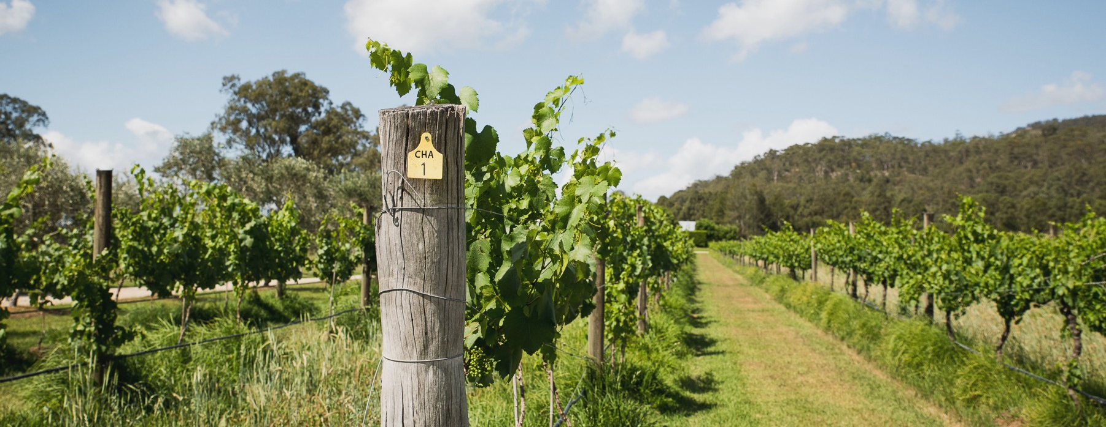
ชาร์ดอนเนย์
Notes:
ขอเชิญมาเรียนรู้วิวัฒนาการของพันธุ์องุ่นของออสเตรเลีย ซึ่งมีคุณค่าทางจิตใจต่อผู้ที่รักไวน์ของออสเตรเลียเสมอมา
บันทึกย่อของสไลด์แต่ละหน้าจะให้ข้อมูลเพิ่มเติมเกี่ยวกับสไลด์นั้น ๆ และประเด็นแนะนำเพื่อใช้ในการอภิปราย, สามารถดาวน์โหลดหัวข้อและสื่อประกอบ รวมถึงชุดสไลด์นำเสนอข้อมูลดังเช่นสไลด์ชุดนี้ ได้ที่เว็บไซต์ www.australianwinediscovered.com

Slide 2


ไวน์แห่งออสเตรเลียทุกแก้วจะบอกเล่าเรื่องราว จะเล่าความเป็นมาเกี่ยวกับไวน์ที่บรรจงสร้างขึ้นมาจากองุ่นที่เติบโตขึ้นมาท่ามกลางสภาพอากาศอันหลากหลายและภูมิประเทศที่กว้างใหญ่ที่มีประวัติศาสตร์อันยาวนาน
เฉกเช่นบรรพบุรุษของพวกเขา เกษตรกรผู้ปลูกองุ่นและผู้ผลิตไวน์ในปัจจุบันยังคง มีความกระตือรือร้นยืดหยุ่นและสร้างสรรค์ ขับเคลื่อนอย่างต่อเนื่องเพื่อค้นหาวิธีใหม่ ๆ เพื่อทำให้เทคนิคเก่าสมบูรณ์แบบ ชุมชนของเราเชื่อมโยงกันด้วยความเคารพซึ่งกันและกัน และความรักที่มีร่วมกันในการสร้างสรรค์ไวน์ชั้นเยี่ยม ในขณะเดียวกันก็ปกป้องสิ่งมหัศจรรย์ทางธรรมชาติเพื่อให้คนรุ่นหลังได้เพลิดเพลิน การนำความคิดสมัยใหม่ไปใช้กับดินแดนโบราณของเรา และเราให้ความสำคัญกับการทดลองที่สนุกสนานอย่างจริงจัง
เพราะฉะนั้น หากท่านกำลังมองหารสชาติแห่งการผจญภัย เราขอให้ไวน์แห่งออสเตรเลียเป็นดั่งเข็มทิศนำทางของท่าน เพราะในไวน์แห่งออสเตรเลียทุก ๆ ขวดคุณจะได้สัมผัสกับความมหัศจรรย์ของออสเตรเลีย – ซึ่งเป็นเครื่องเตือนใจถึงการผจญภัย และความหลากหลายที่นิยามวัฒนธรรมและดินแดนของเรา

Slide 3
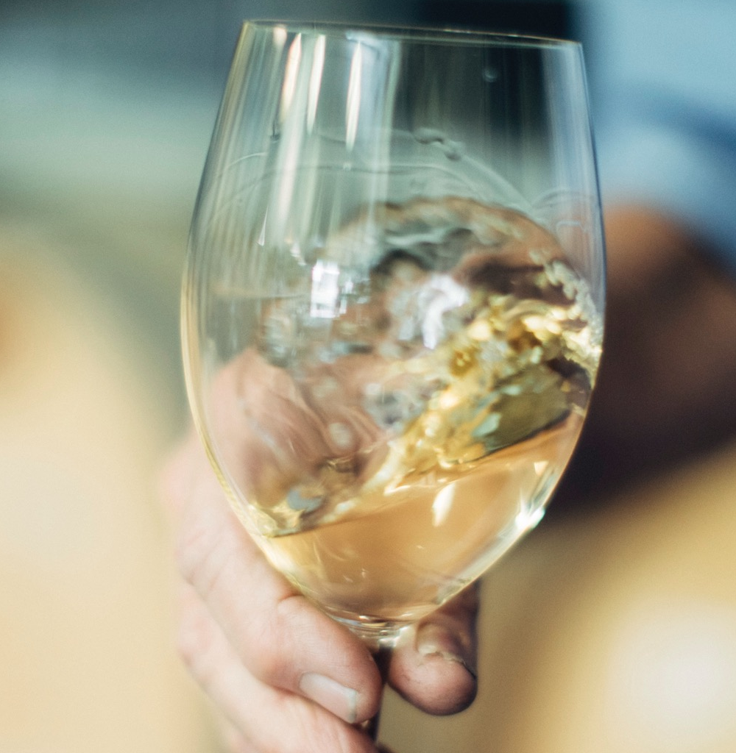
ชาร์ดอนเนย์
วิวัฒนาการของไวน์
คสาสสิค
ชาร์ดอนเนย์ผ่านร้อนผ่านหนาวในอุตสาหกรรมไวน์ และเมื่อถึงคราวล้มก็รู้จักลุกขึ้นมาใหม่ได้โดยตลอด และยังคงเป็นไวน์ประจำใจของผู้ที่รักไวน์จากออสเตรเลียเสมอมา การเดินทางของชาร์ดอนเนย์ในออสเตรเลียเป็นดั่งสถานการณ์ผาดโผนที่เปลี่ยนแปลงไปมาอย่างมาก
Notes:
ช่วงนี้เป็นโอกาสอันดีที่ให้ทุกคนได้ลิ้มรสไวน์ชาร์ดอนเนย์คลาสสิค ส่วนการชิมเต็มรูปแบบจะจัดไว้ในตอนท้ายของการนำเสนอนี้
ชาร์ดอนเนย์เป็นพันธุ์องุ่นขาวที่ปลูกมากที่สุดในประเทศออสเตรเลีย นำไปทำเป็นไวน์ได้หลากลักษณะ หลากสไตล์ และหลายความรู้สึก ชาร์ดอนเนย์ของแต่ละเขตพื้นจะมีความแตกต่าง ทั้งการเจริญเติบโตขององุ่นและอิทธิพลด้านศิลปะในการผลิตของผู้ผลิตไวน์
ชาร์ดอนเนย์ต้นแบบไม่มีในโลก องุ่นของประเทศออสเตรเลียพันธุ์นี้ออกสู่สายตาผู้คน ผ่านทางสภาพภูมิอากาศและภูมิประเทศที่องุ่นเจริญเติบโต และอิทธิพลของผู้ผลิตไวน์
ชาร์ดอนเนย์ได้รับความนิยมเท่ากับเทเบิ้ลไวน์, ผู้ผลิตไวน์แบบมีฟองของออสเตรเลียใช้ชาร์ดอนเนย์ล้วน ๆ ในการบรรจงผลิตชาร์ดอนเนย์แบบมีฟอง และยังใช้กับการผลิตไวน์แบบเบลนด์

Slide 4
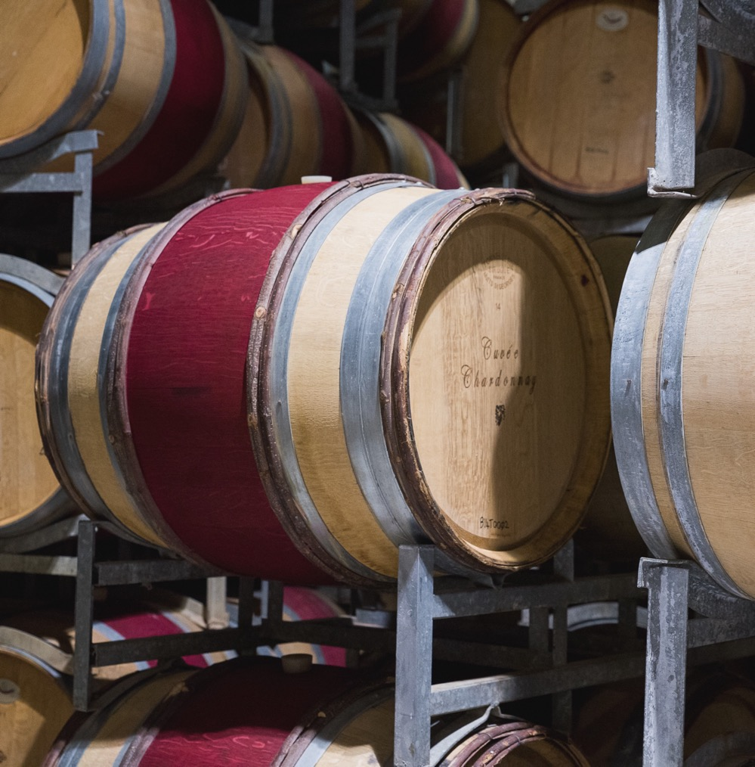
ประเด็นการนำเสนอ
ในวันนี้
มีดังนี้
ประวัติความเป็นมาของชาร์ดอนเนย์ในประเทศออสเตรเลีย
การปลูก
การผลิต
สไตล์ที่แตกต่าง
สถานที่ปลูก
ข้อมูลโดยรวมเรื่องคุณลักษณะและกลิ่นรส

Slide 5
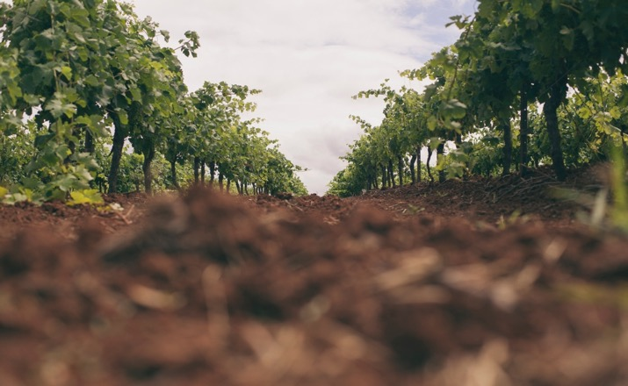
ช่วงปี 1820 – ช่วงปี 1830
ประวัติความเป็นมา
ของชาร์ดอนเนย์
ในออสเตรเลีย
1908
ทดลองปลูกในไร่องุ่นทดลองของเพ็นโฟลด์ส (ปัจจุบันเปลี่ยนชื่อเป็น ไร่องุ่นเอชวีดีของไทเรลล์) ในฮันเตอร์ แวลลีย์ และปัจจุบันเป็นหนึ่งในไร่องุ่นชาร์ดอนเนย์ที่เก่าแก่ที่สุดในโลก
1918
1969
ชาร์ดอนเนย์เป็นหนึ่งในพันธุ์องุ่นดั้งเดิมที่นำเข้าสู่ประเทศออสเตรเลีย และเจริญเติบโตในภูมิอากาศอุ่นและแห้ง
สมาชิกในครอบครัวร็อธได้รับกิ่งชาร์ดอนเนย์จากไร่คาลูน่าในเมืองแฟร์ฟิลด์ รัฐซิดนีย์ และเป็นผู้นำกิ่งนั้นไปปลูกที่ไร่เครกมัวร์ที่เมืองมัดจี
กิ่งชำของเครกมัวร์ได้ชื่อว่าเป็นหนึ่งในชาร์ดอนเนย์ของออสเตรเลีย ที่ได้รับการโคลนโดยต้นกำเนิดขององุ่นมาจากทวีปยุโรป

Slide 6
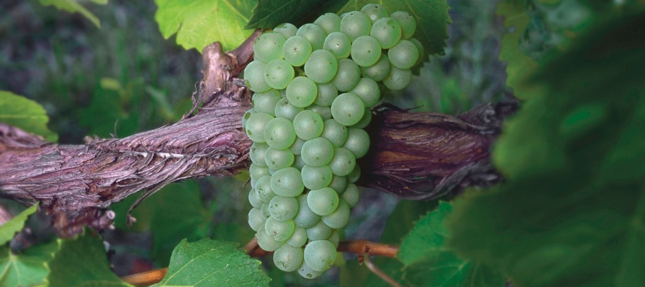
1972
โรงผลิตไวน์เครกมอร์ในเมืองมัดจี ผลิตชาร์ดอนเนย์แบบ 100% ตามอย่างโรงผลิตไวน์ไทเรลล์ผู้นำทางไปก่อนแล้ว โดยชาร์ดอนเนย์นี้จะไม่เหมือนไวน์ขาวประเภทอื่น ๆ ที่มีตราชื่อว่า ‘พิโนต์ บลอง’ หรือ ‘รีสลิง’
ช่วงปี 1970
1979
ตอนต้นของช่วงปี1980
ผู้บริโภคเปลี่ยนมาชื่นชอบเทเบิ้ลไวน์ที่ผลิตออกมาอย่างมีสไตล์และมีความใหม่ ซึ่งรวมถึง ไทเรลล์ แวท 47 ชาร์ดอนเนย์ ด้วย
ไบรอัน โครเซอร์ ผู้ผลิตไวน์ ปลูกชาร์ดอนเนย์ในแอดิเลด ฮิลส์ที่มีสภาพภูมิอากาศเย็น
สไตล์ใหม่ของชาร์ดอนเนย์เข้าสู่ตลาดไวน์ ซึ่งเป็นไวน์ที่บ่มในถังไม้โอ๊ก มีสีเหลืองสดใสและรสชาติเข้มข้น ได้รับการขนานนามว่าเป็น “แสงอาทิตย์ในขวดไวน์”

Slide 7
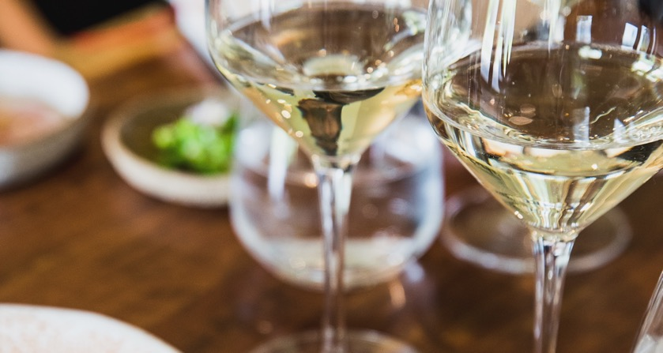
ต้นช่วงปี 2000
ปัจจุบัน
ชาร์ดอนเนย์เป็นที่นิยมน้อยลง เมื่อมีคู่แข่งอย่าง มาร์ลโบโร โซวีญง บลอง ซึ่งเป็นไวน์ที่มีกลิ่นหอม ไม่ได้บ่มในถังไม้โอ๊ก และให้สัมผัสเบาสบายมากกว่า
ปัจจุบันชาร์ดอนเนย์ระดับพรีเมี่ยม ของออสเตรเลีย รวมทั้งไวน์แบบมีฟองที่อยู่ในกลุ่มนี้ด้วย ต่างได้รับการบรรจงผลิตจากผลผลิตในเขตพื้นที่ที่สภาพภูมิอากาศเย็น อย่างยาร์รา แวลลีย์ และแทสมาเนีย
ปลายช่วงปี 2000
ช่วงกลางถึงปลายช่วงปี
1980 – 1990
ความชอบในเรื่องรสชาติเปลี่ยนจากไวน์หนักแน่นรสชุ่มฉ่ำที่บ่มในถังไม้โอ๊ก ไปเป็นสไตล์รสชาติสดชื่นกว่า มีความเป็นผลไม้นำ ไม่ต้องบ่มในถังไม้โอ๊ก
ความนิยมในการผลิตไวน์ชาร์ดอนเนย์ที่มีคุณลักษณะแบบเนย ในถังไม้โอ๊กขนาดใหญ่ได้แผ่ขยายไปทั่วออสเตรเลีย
Notes:
ประเด็นแนะนำเพื่อใช้ในการอภิปราย :
บางคนแย้งว่าการที่ความนิยมเปลี่ยนจากไวน์รสหนักแน่นชุ่มฉ่ำที่บ่มในถังไม้โอ๊ก ไปเป็นนิยมไวน์ที่มีคุณลักษณะเปรี้ยวอ่อน ๆ แต่ขาดความเป็นผลไม้และความซับซ้อน ท่านคิดว่าสิ่งนี้เป็นจริงหรือไม่?

Slide 8
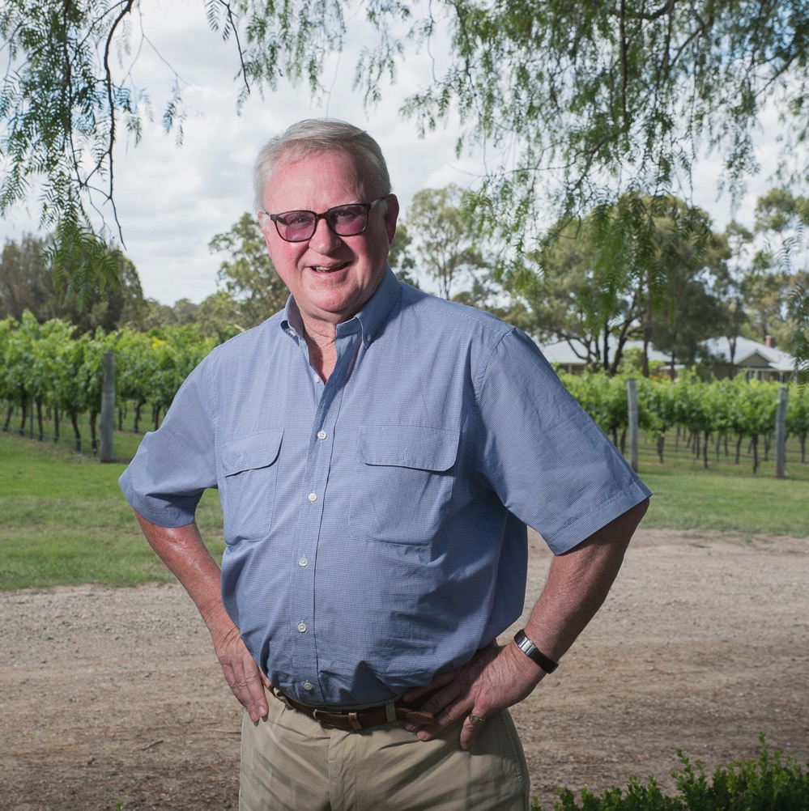
เรื่องราวของไวน์ของไทเรลล์
ผู้ก้าวล้ำนำหน้ากว่าใคร
โรงผลิตไวน์ฮันเตอร์
ครอบครัวไทเรลล์เป็นหนึ่งในตระกูลผู้ผลิตไวน์ชื่อดังที่สุดแห่งฮันเตอร์ แวลลีย์ ปัจจุบัน การผลิตไวน์จากรุ่นที่ 4 ได้ส่งไม้ต่อให้รุ่นที่ 5 แล้ว คือ จากนายบรูซ ไทเรลล์ ผู้พ่อไปสู่ลูกชาย นายคริส ไทเรลล์
เกร็ดความรู้
เมื่อความจริงไม่อาจหยั่งรู้ได้ มีตำนานเล่าว่า นายเมอรี่
ไทเรลล์ กระโดดข้ามรั้วไปคว้าต้นองุ่นชาร์ดอนเนย์จากไร่ทดลองของเพ็นโฟลด์สมาปลูกในไร่ฮันเตอร์ แวลลีย์ของครอบครัวตนเอง และในปัจจุบัน ไร่ฮันเตอร์ แวลลีย์มีชื่อเสียงจากการเป็นผู้ผลิตไวน์ชาร์ดอนเนย์ แวท 47
Notes:
โรงผลิตไวน์ไทเรลล์ตั้งขึ้นโดย เอ็ดเวิร์ด ไทเรลล์ ผู้อพยพชาวอังกฤษ เมื่อปี ค.ศ. 1858 และเป็นบริษัทไวน์ที่เป็นธุรกิจครอบครัวที่ล้ำหน้ากว่าใคร และโด่งดังจากการเป็นไร่องุ่นชาร์ดอนเนย์ที่เก่าแก่ที่สุดในโลก

Slide 9
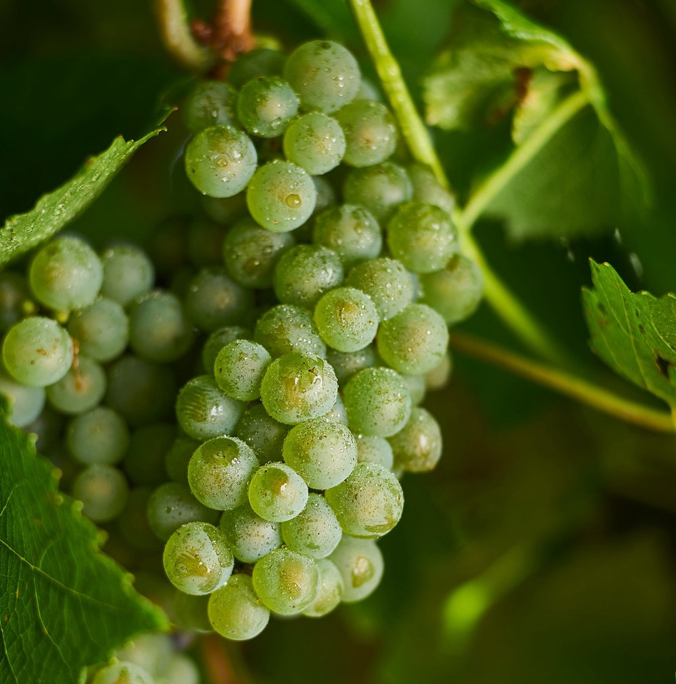
การปลูกองุ่น
วิธีปลูกองุ่นชาร์ดอนเนย์ ของออสเตรเลีย
เป็นองุ่นที่สามารถปรับตัวได้ดีอย่างเยี่ยมยอด
สามารถรับคุณลักษณะของสถานที่ที่ปลูกเอาไว้
องุ่นที่ให้ผลผลิตต่อเอเคอร์สูงจะให้กลิ่นรสบางเบาและพัฒนาความเป็นกรดได้ดี
องุ่นที่ให้ผลผลิตต่อเอเคอร์ต่ำกว่าจะให้กลิ่นรสที่มีความเข้มข้นขององุ่นมากกว่า
การเก็บเกี่ยวองุ่นในช่วงต้นฤดูจะรักษาโครงสร้างความเป็นกรดไว้ได้ดี
Notes:
ชาร์ดอนเนย์เป็นองุ่นที่เจริญเติบโตได้ดีอย่างมาก กิ่งก้านใบแตกเป็นพุ่มกว้าง ต้องอาศัยการตัดแต่งอย่างหนัก, การเลือกตัดยอดองุ่น และการบังคับขนาดของทรงพุ่ม ถ้าไม่จัดการอย่างระวัดระวัง ความไม่สัมพันธ์กันของยอดองุ่น ใบองุ่น และผลองุ่นจะทำให้ผลผลิตด้อยคุณภาพได้
ในบางสภาวะ ชาร์ดอนเนย์จะให้ผลผลิตต่อเอเคอร์สูงมาก แต่ในช่วงไม่กี่ปีที่ผ่านมา ข้อกำหนดขององุ่นก็เปลี่ยนไปตามต่อมรับรสของนักดื่มไวน์ออสเตรเลีย มีแนวโน้มว่าองุ่นที่ให้ผลผลิตต่อเอคอร์ต่ำกว่าจะให้ผลองุ่นที่ดีที่สุด และปริมาณผลผลิตต่อเอเคอร์ต่ำลงนี้ เกิดขึ้นเพราะมีความต้องการกลิ่นรสที่บางเบาขึ้น ความเป็นกรดสูงขึ้น และระดับความหวานลดลง
ชาดอนเนย์เป็นองุ่นที่ติดผลเร็ว จึงสุกเร็ว ในช่วงก่อนปี ค.ศ. 2000 ชาร์ดอนเนย์ที่ประเทศออสเตรเลียกำลังบูม องุ่นชาร์ดอนเนย์จะถูกเก็บเกี่ยวเป็นประเภทสุดท้าย ด้วยผู้ผลิตไวน์อยากได้กลิ่นรสผลไม้ที่สุกงอม แต่ในปัจจุบัน ผู้ผลิตไวน์จำนวนมากเปลี่ยนมาเก็บเกี่ยวองุ่นในช่วงต้นฤดูแล้ว
ประเด็นแนะนำเพื่อใช้ในการอภิปราย :
มีการเปลี่ยนแปลงในเรื่องกการบริหารจัดการไร่องุ่นและการปลูกองุ่นของผู้ปลูกองุ่น และตารางการเก็บเกี่ยวชาร์ดอนเนย์ในช่วงก่อนปี ค.ศ. 2000 การที่ทำให้สไตล์ชาร์ดอนเนย์ต่างกันเช่นนี้มีผลต่อผู้ปลูกองุ่นอย่างไรบ้าง?

Slide 10
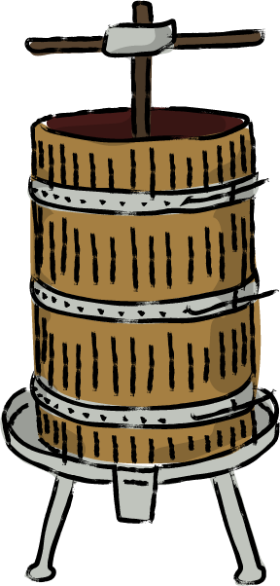
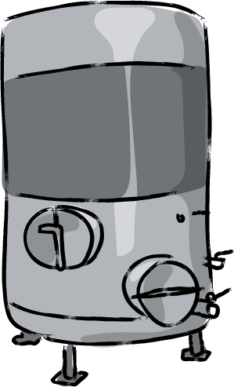
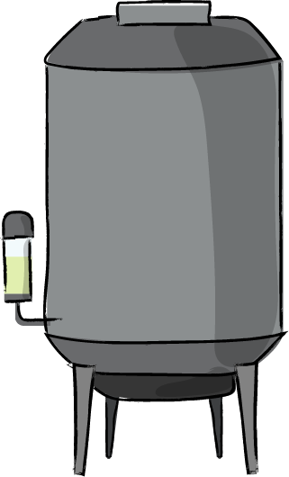
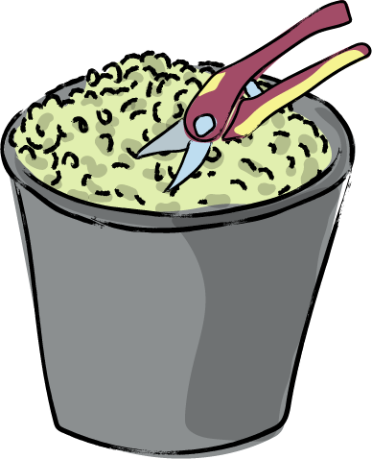
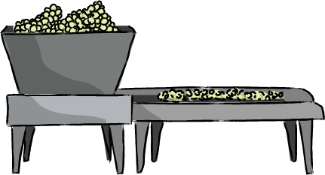
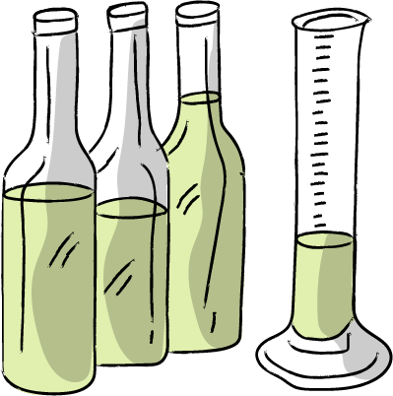
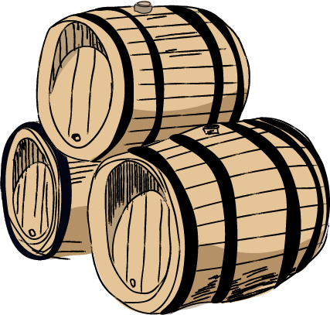
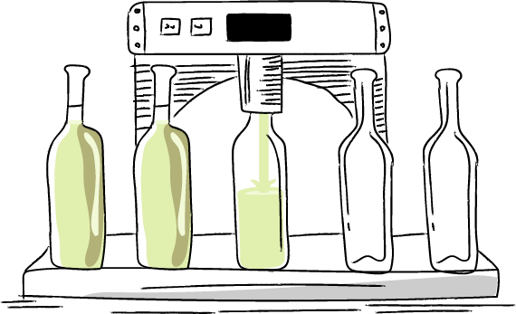
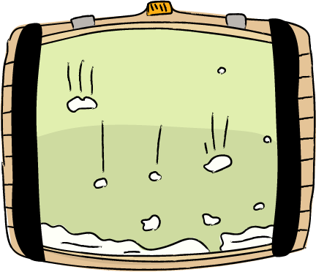
กรรมวิธีการผลิตไวน์ขาว
1. การเก็บเกี่ยว
2. การเด็ดก้าน
และการบด
3. การคั้นน้ำ
4. การเตรียมน้ำสำหรับหมัก
5. การหมัก
10. การบรรจุขวด
9. การทำให้ใส
และการกรอง
8. การทำให้ไวน์เสถียร
7. การเบลนด์
6. การบ่ม
Notes:
+ เนื้อหาเพิ่มเติมที่ใช้ในการนำเสนอได้ : สามารถศึกษาได้เนื้อหาเพิ่มเติมเกี่ยวกับวิธีทำไวน์ได้ที่เว็บไซต์ www.australianwinediscovered.com อยู่ในหัวข้อ “ความรู้เบื้องต้นเรื่องไวน์” (Introduction to Wine)

Slide 11
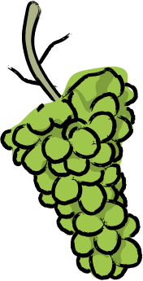
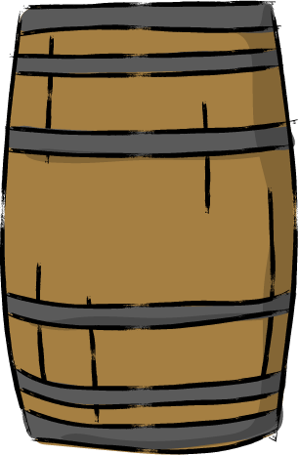
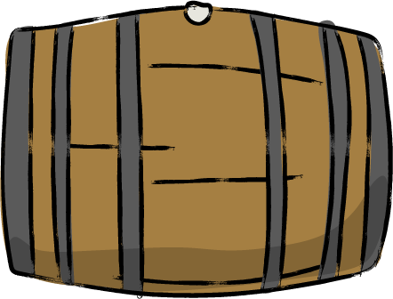
กรรมวิธีการผลิตไวน์
เทคนิคที่มีอิทธิพลต่อ ชาร์ดอนเนย์
องุ่นทั้งช่อ, ไม่เด็ดออกจากก้าน
ทำได้ 3 ทาง
1
2
3
การคั้นน้ำจากองุ่น
ทั้งช่อผล
การหมักแบบเย็น
การหมักในถัง
การหมัก
แบบมาโลแลกติก
อิทธิพลจากไม้โอ๊ก
Notes:
การคั้นน้ำจากองุ่นทั้งผล (หรือช่อผล) : องุ่นทั้งช่อผลจะถูคั้นเพื่อให้ได้น้ำองุ่น ไม่ต้องเด็ดก้านก่อนคั้นน้ำ ส่วนก้านจะทำให้การระบายน้ำองุ่นมีประสิทธิภาพ และช่วยให้น้ำองุ่นมีความใส สุดท้ายจะได้น้ำไวน์ที่ละเมียดละไมมากกว่าและฝาดน้อยกว่า
การหมักแบบเย็น : การหมักแบบเย็นอย่างช้า ๆ ในระยะเวลานาน จะทำให้กลิ่นของผลไม้สุกชัดเจนขึ้น และให้รสเข้มข้นอย่างผลไม้แบบมะม่วงและสับปะรด การหมักเย็นนี้มักทำในถังสแตนเลสสตีล และนำไปบรรจุขวดในช่วงต้นเมื่อการหมักเสร็จสิ้น เพื่อกักเก็บกลิ่นรสแบบแร่ธาตุ ความเปรี้ยวอ่อน ๆ และความสดชื่น
การหมักในถัง : ถังหมักบ่มช่วยให้ไวน์เกิดกลิ่นรสจากไม้โอ๊ก และทำให้ไวน์มีรสชาติกลมและละมุน การหมักบ่มในถังไม้โอ๊กให้โครงสร้างที่แน่นกว่าการหมักบ่มในถังสแตนเลสสตีล
การหมักแบบมาโลแลกติก : แบคทีเรียที่ผลิตกรดแลกติกจะถูกเติมเข้าไปในน้ำองุ่นชาร์ดอนเนย์ที่หมักแล้ว เพื่อกระตุ้นให้กรดมาลิคที่เปรี้ยวแหลมกลายเป็นกรดมาลิคที่มีความเป็นครีมที่นุ่มละมุนละไม ซึ่งจะสร้างกลิ่นรสและรสสัมผัสของความเป็นเนย
อิทธิพลของไม้โอ๊ก : การที่จะได้ความเป็นโทสต์* มาร่วมเป็นส่วนหนึ่งในไวน์ ว่าจะให้กลิ่นรสใด ตั้งแต่น้ำตาลไหม้ ควัน ครีม วานิลลาไปจนถึงกลิ่นรสมะพร้าว ก็ขึ้นอยู่กับว่าใช้ไม้โอ๊กพันธุ์ไหน อายุเท่าไหร่ และได้มาจากแหล่งใด
*โทสต์ คือ กลิ่นรสที่ผสมผสานระหว่างถังไม้โอ๊กที่ถูกเผาและน้ำไวน์

Slide 12

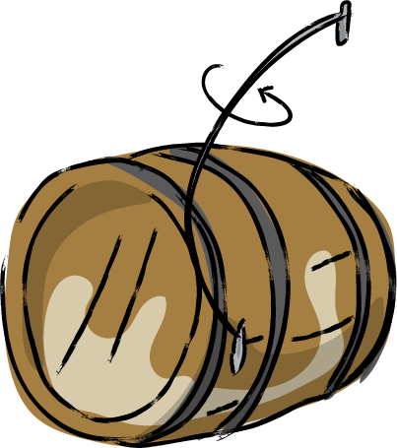
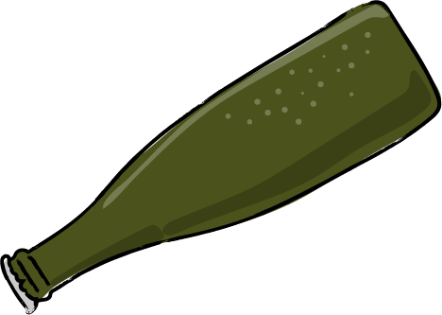
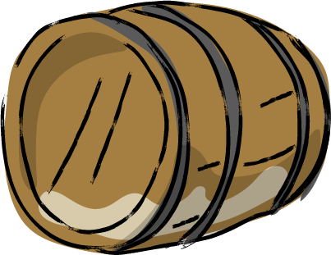
กรรมวิธีการผลิตไวน์
เทคนิคที่มีอิทธิพลต่อ ชาร์ดอนเนย์
ไวน์จะถูกบ่มพร้อมตะกอน
เติมยีสต์และน้ำตาลลงไปในขวด
การบ่มในถังไม้โอ๊ก
การปล่อยให้ตะกอนหยาบอยู่ในน้ำไวน์นานขึ้น
การกวนตะกอน
การหมักโดยใช้ยีสต์ธรรมชาติ
การหมักครั้งที่สอง (ใช้ในการผลิตไวน์แบบมีฟอง)
Notes:
การบ่มในถัง : กลิ่นรสของไม้โอ๊กจะมาจากการแต่งรสและจากการที่ไม้โอ๊กทำปฏิกิริยากับน้ำไวน์ การบ่มชาร์ดอนเนย์ไว้ในถังไม้โอ๊กจะให้ส่วนประกอบของกลิ่นรสที่แตกต่างกัน ขึ้นอยู่กับอายุของไม้โอ๊ก (ไม้ใหม่หรือไม้เก่า) และชนิดของโอ๊ก (อเมริกัน ฝรั่งเศส หรือได้จากจากประเทศแถบยุโรปอื่น ๆ )
การปล่อยให้ตะกอนหยาบอยู่ในน้ำไวน์นานขึ้น: ไวน์จะบ่มไว้พร้อมกับตะกอนหยาบ หรือลีส์ หรือก็คืออนุภาคของยีสต์ที่หลงเหลืออยู่จากกระบวนการออโตลีสิส (การย่อยสลายตัวเองของเซลล์ของยีสต์ที่เกิดขึ้นระหว่างการหมัก) การปล่อยให้ตะกอนหยาบอยู่ในน้ำไวน์ จะทำในระยะเวลาสั้น ๆ แบบ 3-4 เดือนหรือนานเป็นปี ๆ ก็ได้ ผลของการปล่อยให้ตะกอนหยาบอยู่ในน้ำไวน์นาน ๆ ก็คือ จะทำให้รู้สึกว่าเนื้อสัมผัสของไวน์จะเข้มขึ้น มีความสมบูรณ์ขึ้น การบ่มไวน์ในถังไม้โอ๊กพร้อมตะกอนหยาบ จะทำให้สารประกอบในเนื้อไม้แยกตัวออกมาเพิ่ม
การกวนตะกอน : เมื่อผู้ผลิตไวน์คนหรือกวนให้ตะกอนหยาบกระจายตัว เพื่อเพิ่มพื้นผิวสัมผัสของตะกอน และเพิ่มระดับการสกัดให้ได้มากขึ้น ซึ่งจะช่วยให้น้ำไวน์ผสานกับโอ๊ก แต่ในขณะเดียวกันก็ลดความเป็นผลไม้ของไวน์ลง
การหมักโดยใช้ยีสต์ธรรมชาติ : ยีสต์ธรรมชาติหรือยีสต์พื้นเมืองที่อยู่ในจุลินทรีย์ประจำถิ่นขององุ่น จะใช้ในการหมักไวน์ มากกว่าจะใช้ยีสต์ที่เพาะเลี้ยง สิ่งนี้ทำให้ได้ไวน์ที่มีความซับซ้อนมากขึ้น
การหมักครั้งที่สอง : วิธีการนี้ใช้เวลาที่ผลิตไวน์แบบมีฟอง และใช้วิธีการที่ปฏิบัติสืบต่อกันมาเนิ่นนาน โดยการใส่ยีสต์และน้ำตาลอีกเล็กน้อยเพิ่มเข้าไปในขวดพร้อมกับไวน์ที่ผ่านการหมักครั้งแรก (หรือที่เรียกว่า คูเว่) ระหว่างการหมักครั้งที่สองนี้ ก๊าซคาร์บอนไดออกไซด์จะถูกกักไว้ในขวด จึงทำให้เกิดเป็นไวน์ที่มีฟอง
ประเด็นแนะนำเพื่อใช้ในการอภิปราย :
มีความท้าทายหรืออุปสรรคใดที่ผู้ผลิตไวน์ต้องเผชิญ เมื่อใช้ยีสต์ธรรมชาติในการหมักไวน์?
มีเหตุผลใดที่ผู้ผลิตไวน์ต้องใช้การหมักแบบมาโลแลกติก?

Slide 13
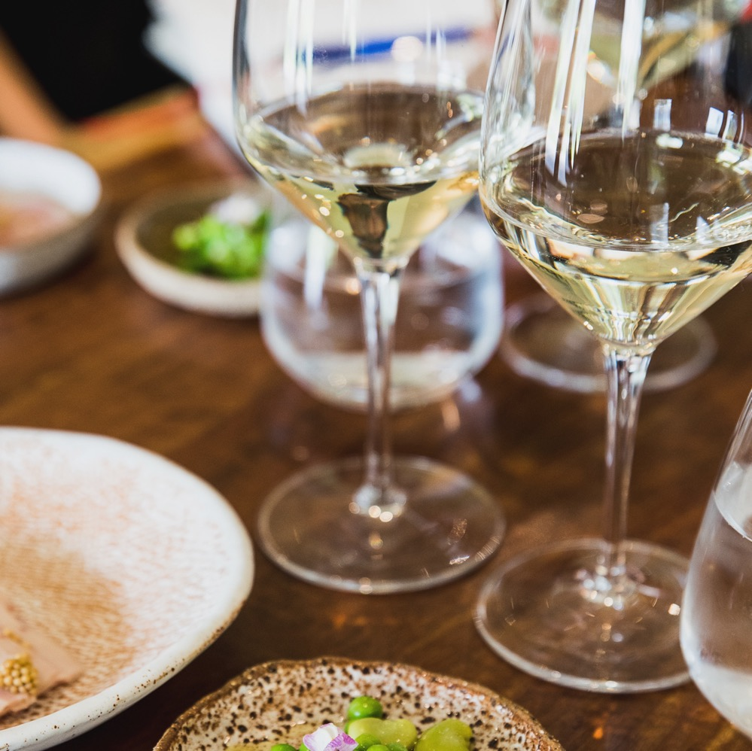
สไตล์ต่าง ๆ
ของชาร์ดอนเนย์ โดยทั่วไป
ชาร์ดอนเนย์มีความสามารถในการปรับตัว จึงไม่มีสไตล์อันเป็นสากลสไตล์เดียว ชาร์ดอนเนย์ของประเทศออสเตรเลียแสดงให้เห็นถึงความหลากหลายของผู้คนที่บรรจงสร้างมันขึ้นมา และมีคุณลักษณะอันเป็นเอกลักษณ์ของแหล่งกำเนิดไวน์ชาร์ดอนเนย์แห่งภูมิภาคนี้

Slide 14

ชาร์ดอนเนย์
สไตล์ต่าง ๆ
มีชีวิตชีวาเมื่อจับคู่กับอาหาร
แบ่งโดยคร่าว
ได้สามสไตล์
ไม่ใช้โอ๊ก
สดชื่น
มีความเป็นดอกไม้
สดใส
เปรี้ยวอ่อน ๆ
โอ๊ก
CHARDONNAY
มีฟอง
ลักษณะสัมผัสปานกลางถึงหนัก
นุ่มนวล
มีความเป็นครีม
ซับซ้อน
คล้ายขนมปังปิ้ง
ไม่หวาน
มีความเป็นดอกไม้
หรูหรา
รสเข้มข้น
Notes:
การใช้ถังไม้โอ๊กทำให้ออกซิเจนสามารถซึมเข้าไปในน้ำไวน์ได้ ทำให้ไวน์อ่อนนุ่ม สามารถดื่มได้ในขณะที่ไวน์ยังอายุน้อย และหากไวน์ผ่านกระบวนการบ่มแบบมาโลแลกติกในถัง จะให้ลักษณะสัมผัสแบบครีมและเนยที่เข้มข้นมากกว่า
ผู้ผลิตไวน์ชาร์ดอนเนย์แบบที่ไม่ได้หมักบ่มในถังไม้โอ๊กนั้น ให้ความสำคัญกับเรื่องกลิ่นรสของผลไม้มากกว่าผู้ผลิตไวน์ที่ใช้ถังไม้โอ๊ก และสิ่งสำคัญอีกสิ่ง คือ แม้ว่าไม้โอ๊กจะมีความสามารถที่จะเปลี่ยนคุณลักษณะโดยรวมของชาร์ดอนเนย์ในเรื่องกลิ่นรส แต่ความแตกต่างของสภาพภูมิอากาศเป็นแรงขับอันทรงพลังที่มีผลต่อสไตล์และรูปรสของไวน์โดยรวม ไม่ว่าจะมีหรือไม่มีโอ๊กอยู่ในการผลิตชาร์ดอนเนย์ก็ตาม
บทบาทสำคัญรองลงมาของชาร์ดอนเนย์ในการผลิตไวน์ออสเตรเลียคือ การเป็นส่วนหนึ่งของไวน์แบบมีฟองและการเป็นไวน์ที่ทำจากองุ่นพันธุ์เดียว องุ่นพันธุ์ชาร์ดอนเนย์ที่ปลูกในภูมิอากาศเย็นจะเก็บเกี่ยวตอนต้นฤดู เพื่อรักษาความเป็นกรดที่มีปริมาณสูงในผลองุ่น ถ้าองุ่นสุก ปริมาณความเป็นกรดจะลดต่ำลง, ชาร์ดอนเนย์แบบมีฟองที่ทำจากองุ่นพันธุ์เดียว ที่เรียกว่า บลอง เดอ บลอง (ภาษาฝรั่งเศสแปลว่า ‘ขาวในขาว’) เป็นไวน์ที่มีความหรูหรา รสชาติดี ไม่หวาน มีความเป็นดอกไม้และมีความเป็นกรดเข้มข้น เมื่อเก็บไว้นาน ๆ โดยเฉพาะเมื่อปล่อยให้ตะกอนหยาบอยู่ในน้ำไวน์นานขึ้น ไวน์จะมีกลิ่นรสของไม้โอ๊ก อันเป็นผลมาจากการที่ยีสต์ย่อยตัวเอง เมื่อผู้ผลิตไวน์แบบมีฟองตกลงใจผสมชาร์ดอนเนย์กับพันธุ์องุ่นอื่น ๆ อันได้แก่พิโนต์ นัวร์ และพิโนต์ มูนิเย (ปลูกน้อยกว่าในออสเตรเลีย) ก็จะได้ไวน์ที่มีลักษณะสัมผัสหนักกว่าและมีเนื้อสัมผัสของผลไม้
+ เนื้อหาเพิ่มเติมที่ใช้ในการนำเสนอได้: สื่อในการนำเสนอเพิ่มเติมเกี่ยวกับไวน์แบบมีฟองของประเทศออสเตรเลีย สามารถค้นหาได้ที่ www.australianwinediscovered.com
ประเด็นแนะนำเพื่อใช้ในการอภิปราย:
อะไรคือความแตกต่างระหว่างชาร์ดอนเนย์ที่หมักบ่มในถังไม้โอ๊กและถังที่ไม่ใช้ไม้โอ๊ก?
โรงผลิตไวน์ของประเทศออสเตรเลียแห่งใดที่ยังผลิตชาร์ดอนเนย์ที่เก็บไว้ให้นานเพื่อรสชาติและคุณภาพที่ดีขึ้น?
ชาร์ดอนเนย์ทำให้เกิดสิ่งใดต่อไวน์มีฟองแบบผสม?

Slide 15
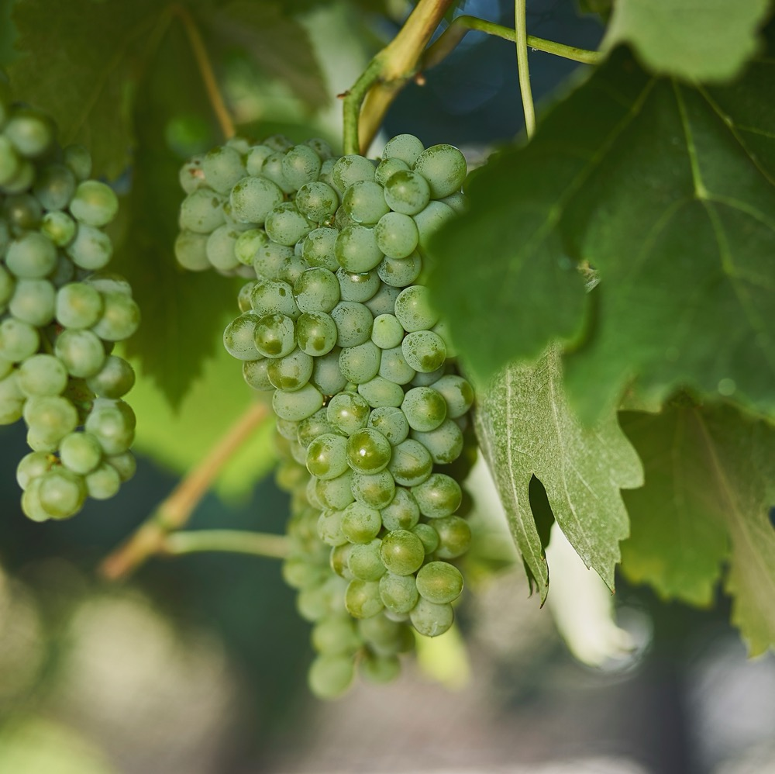
ชาร์ดอนเนย์
ปลูกที่ใด?
Notes:
ชาร์ดอนเนย์ปลูกใน 58 เขตผลิตไวน์จากทั้งหมด 65 เขตผลิตไวน์ของประเทศออสเตรเลีย จึงทำให้ชาร์ดอนเนย์เป็นพันธุ์องุ่นขาวที่ปลูกมากที่สุดในประเทศออสเตรเลีย
+ เนื้อหาเพิ่มเติมที่ใช้ในการนำเสนอได้ : สามารถสืบค้นข้อมูลเพิ่มเติมเกี่ยวกับเขตพื้นที่ปลูกไวน์ของประเทศออสเตรเลียได้ที่ www.australianwinediscovered.com

Slide 16
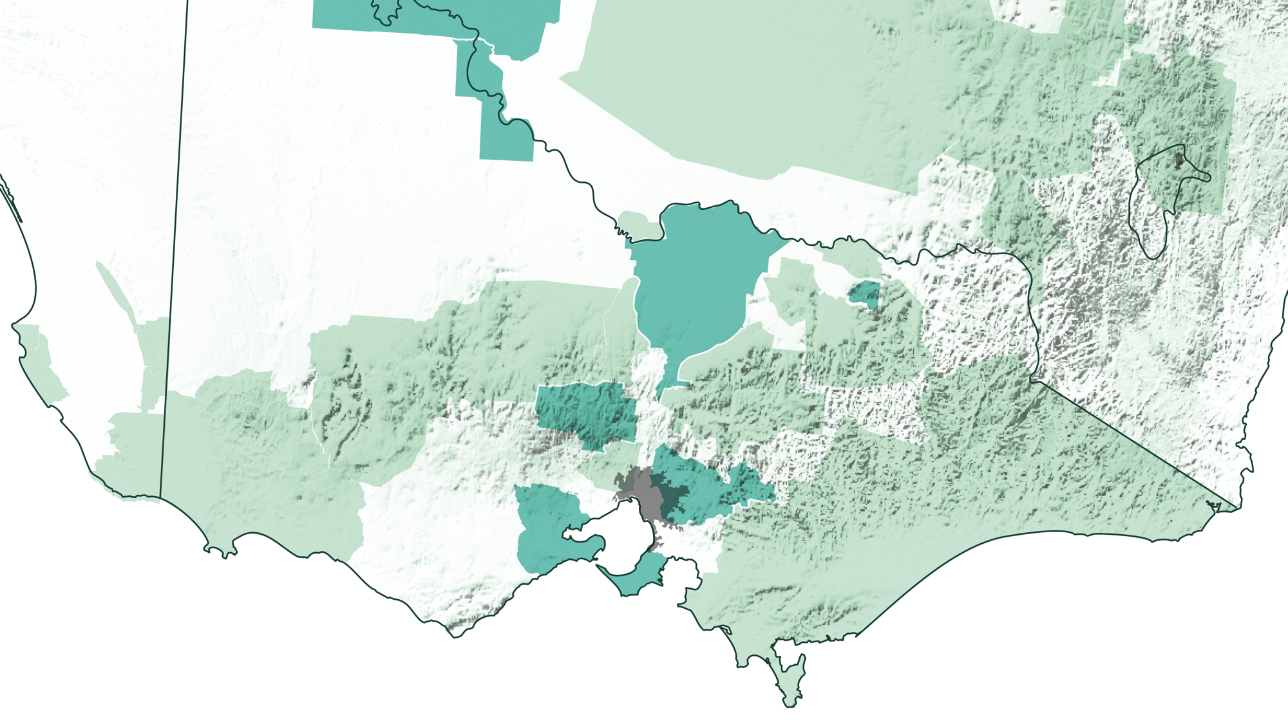
วิกตอเรีย
เมอร์เรย์ ดาร์ลิง
สวอน ฮิลล์
บีชเวิร์ธ
โกลเบิร์น แวลลีย์
แมซิดอน เรนจ์ส
จีลอง
ยาร์รา แวลลีย์
มอร์นิงตัน เพนนินซูลา
Notes:
รัฐวิคตอเรียเป็นรัฐที่ปลูกไวน์ที่หนาแน่นที่สุดในประเทศออสเตรเลีย มีเขตผลิตไวน์และโรงไวน์มากที่สุดกว่ารัฐใดใด ความหลากหลายทางสภาพภูมิศาสตร์ทำให้แต่ละเขตพื้นที่สามารถผลิตไวน์หลากหลายสไตล์ รวมถึงชาร์ดอนเนย์ที่ปลูกในภูมิอากาศเย็นที่มีความหรูหรา และไวน์แบบมีฟองที่มีความละเมียดละไม ที่ได้จากเมืองยาร์รา แวลลีย์, มอร์นิงตัน เพนนินซูลา, บีชเวิร์ธ, แมซิดอน เรนจ์ส และจีลอง ส่วนชาร์ดอนเนย์ที่ปลูกในภูมิอากาศอุ่นกว่านั้น ก็จะมาจากเมืองเมอร์เรย์ ดาร์ลิง, โกลเบิร์น แวลลีย์ และสวอน ฮิลล์

Slide 17

ยาร์รา แวลลีย์
สถานที่ท่องเที่ยวยอดนิยม
ประวัติศาสตร์อุดมด้วยสีสัน
ผู้ผลิตไวน์พร้อมความแปลกแหวกแนว
สวรรค์แห่งอาหารและไวน์
Notes:
ยาร์รา แวลลีย์อยู่ไม่ไกลจากย่านศูนย์กลางธุรกิจของเมลเบิร์น เพียงขับรถไปไม่เกินหนึ่งชั่วโมงก็ถึง ยาร์รา แวลลีย์เป็นเขตพื้นที่ผลิตไวน์ที่ผู้คนเข้าถึงได้มากที่สุดของประเทศออสเตรเลีย มีทั้งหน้าร้านของโรงไวน์ให้แวะชมและชิมตัวอย่างไวน์ มีหมู่บ้านต่าง ๆ ที่มีความแปลกตา อีกทั้งแหล่งวัฒนธรรม ผู้ผลิตอาหาร และทิวทัศน์ที่มีชื่อเสียงและเป็นเอกลักษณ์ ความโดดเด่นของเขตผลิตไวน์ในเรื่องของชาร์ดอนเนย์ยังคงวิวัฒนาการต่อไปไม่หยุด องุ่นชาร์ดอนเนย์ปลูกบนพื้นที่ที่หลากหลาย และมีสไตล์และเนื้อสัมผัสอันประณีต และมีการควบคุม องุ่นมักจะเก็บเกี่ยวตอนที่ระดับน้ำตาลต่ำ (โบเม่) เพื่อให้ระดับกรดยังสูงอยู่ กลิ่นและรสจะครอบคลุมความเป็นผลไม้ประเภทส้มและมะนาวและผลไม้ที่มีเมล็ดแข็งเมล็ดเดียว มีความเป็นแร่ธาตุและดอกไม้ เมื่อบ่มไปนาน ๆ ไวน์จะพัฒนาให้เกิดรสชาติที่ดึงดูดใจอย่างรสผลมะเดื่อและมีมิติแห่งรสชาติ

Slide 18

ภูมิอากาศ
ระดับความสูง
แบบภาคพื้นทวีป
สูงมาก
>1,000 ม.
>3,280 ฟุต
ได้รับอิทธิพลจากทะเล
เมดิเตอร์เรเนียน
สูง
750–999 ม.
2,460–3,279 ฟุต
ยาร์รา แวลลีย์
30 – 400 ม. (98 – 1,312 ฟุต)
ปานกลาง
500–749 ม.
1,640–2,459 ฟุต
ต่ำ
0–499 ม.
0–1,639 ฟุต

Slide 19
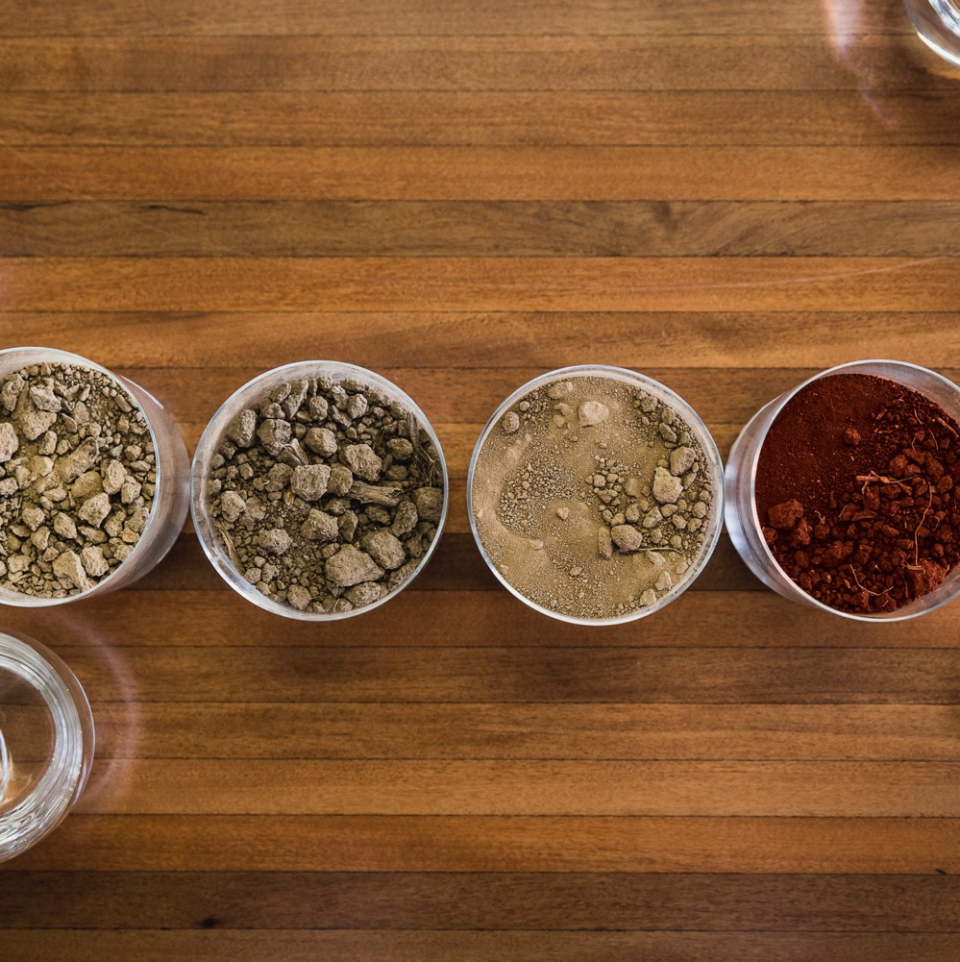
ดิน
ทางด้านทิศเหนือของยาร์รา แวลลีย์มีดินสีเทา ผิวดินเป็นสีเทาแกมน้ำตาล ประเภทดินมีตั้งแต่ดินทรายปนดินร่วน ไปจนดินร่วนปนดินเหนียว และถัดจากดินชั้นบนยังมีดินเหนียวสีน้ำตาลแดง และมักมีก้อนหินรวมอยู่ด้วย ส่วนทางตอนใต้ของหุบเขามีดินประเภทหลักอีกประเภท นั่นคือดินภูเขาไฟสีแดงที่อุดมแร่ธาตุและอยู่ลึกลงไปอย่างมาก

Slide 20

มอร์นิงตัน เพนนินซูลา
ความสำคัญทางประวัติศาสตร์
สนามเด็กเล่นริมทะเล
เขตผลิตไวน์ที่มีภูมิอากาศแบบทะเลโดยแท้
ดินแดนแห่งอาหารชั้นเลิศและเป็นที่นิยม
เกร็ดความรู้
ทุกไร่องุ่นในบริเวณมอร์นิงตัน เพนนินซูลาล้วนอยู่ห่างจากมหาสมุทรไม่เกิน 7 กิโลเมตร
Notes:
มอร์นิงตัน เพนนินซูลาสร้างชื่อเสียงจากการเป็นแหล่งผลิตไวน์ในสภาพอากาศเย็นสบาย และเป็นที่พักผ่อนหย่อนใจริมทะเลของผู้คน มอร์นิงตัน เพนนินซูลามีหาดทรายสวย อ่าวคลื่นลมสงบ และความงามตามธรรมชาติ ชาร์ดอนเนย์ของเขตพื้นที่นี้เป็นที่ชื่นชอบเพราะมีความหรูหราที่มีความสมดุลอย่างดี ไวน์ชาร์ดอนเนย์ของที่นี่มีตั้งแต่แบบละเมียดละไม สดชื่นโดยไม่ใช้โอ๊ก ไปจนถึงไวน์ที่ลักษณะสัมผัสแบบปานกลาง มีรสชาติที่เกิดจากกลิ่นรสที่ผสมผสานระหว่างถังไม้โอ๊กที่ถูกเผาและน้ำไวน์ และความซับซ้อนอันลึกล้ำ ชาร์ดอนเนย์ได้ผลลัพธ์ที่ดีเช่นนี้เพราะเกิดจากความเป็นกรดธรรมชาติที่ไม่มีใครเหมือน จากการที่ภูมิอากาศเย็นที่มอร์นิงตัน เพนนินซูลามีให้ และเขตพื้นที่นี้ยังมีชื่อเสียงในเรื่องการการควบคุมและโครงสร้างที่เคร่งครัดในการผลิตอีกด้วย

Slide 21

ภูมิอากาศ
ระดับความสูง
แนวชายทะเลที่แท้จริง
สูงมาก
>1,000 ม.
>3,280 ฟุต
มีความหลากหลายทางสภาพภูมิอากาศของพื้นที่ปลูกองุ่นและภูมิอากาศเฉพาะพื้นที่
สูง
750–999 ม.
2,460–3,279 ฟุต
มอร์นิงตัน เพนนินซูลา10–260 ม. (32 – 853 ฟุต)
ปานกลาง
500–749 ม.
1,640–2,459 ฟุต
ต่ำ
0–499 ม.
0–1,639 ฟุต

Slide 22

ดิน
มอร์นิงตัน เพนนินซูลามีดินที่แตกต่างกันไปทั่วทั้งเขตพื้นที่ เริ่มตั้งแต่ดินปนทรายแบบอุดมสมบูรณ์ในพื้นที่ทางเหนือ ดินสีเหลืองและสีน้ำตาลที่อยู่บนดินเหนียวระบายน้ำได้ดี และดินภูเขาไฟสีแดงและสีออกน้ำตาลแดงในพื้นที่ทางตอนใต้

Slide 23
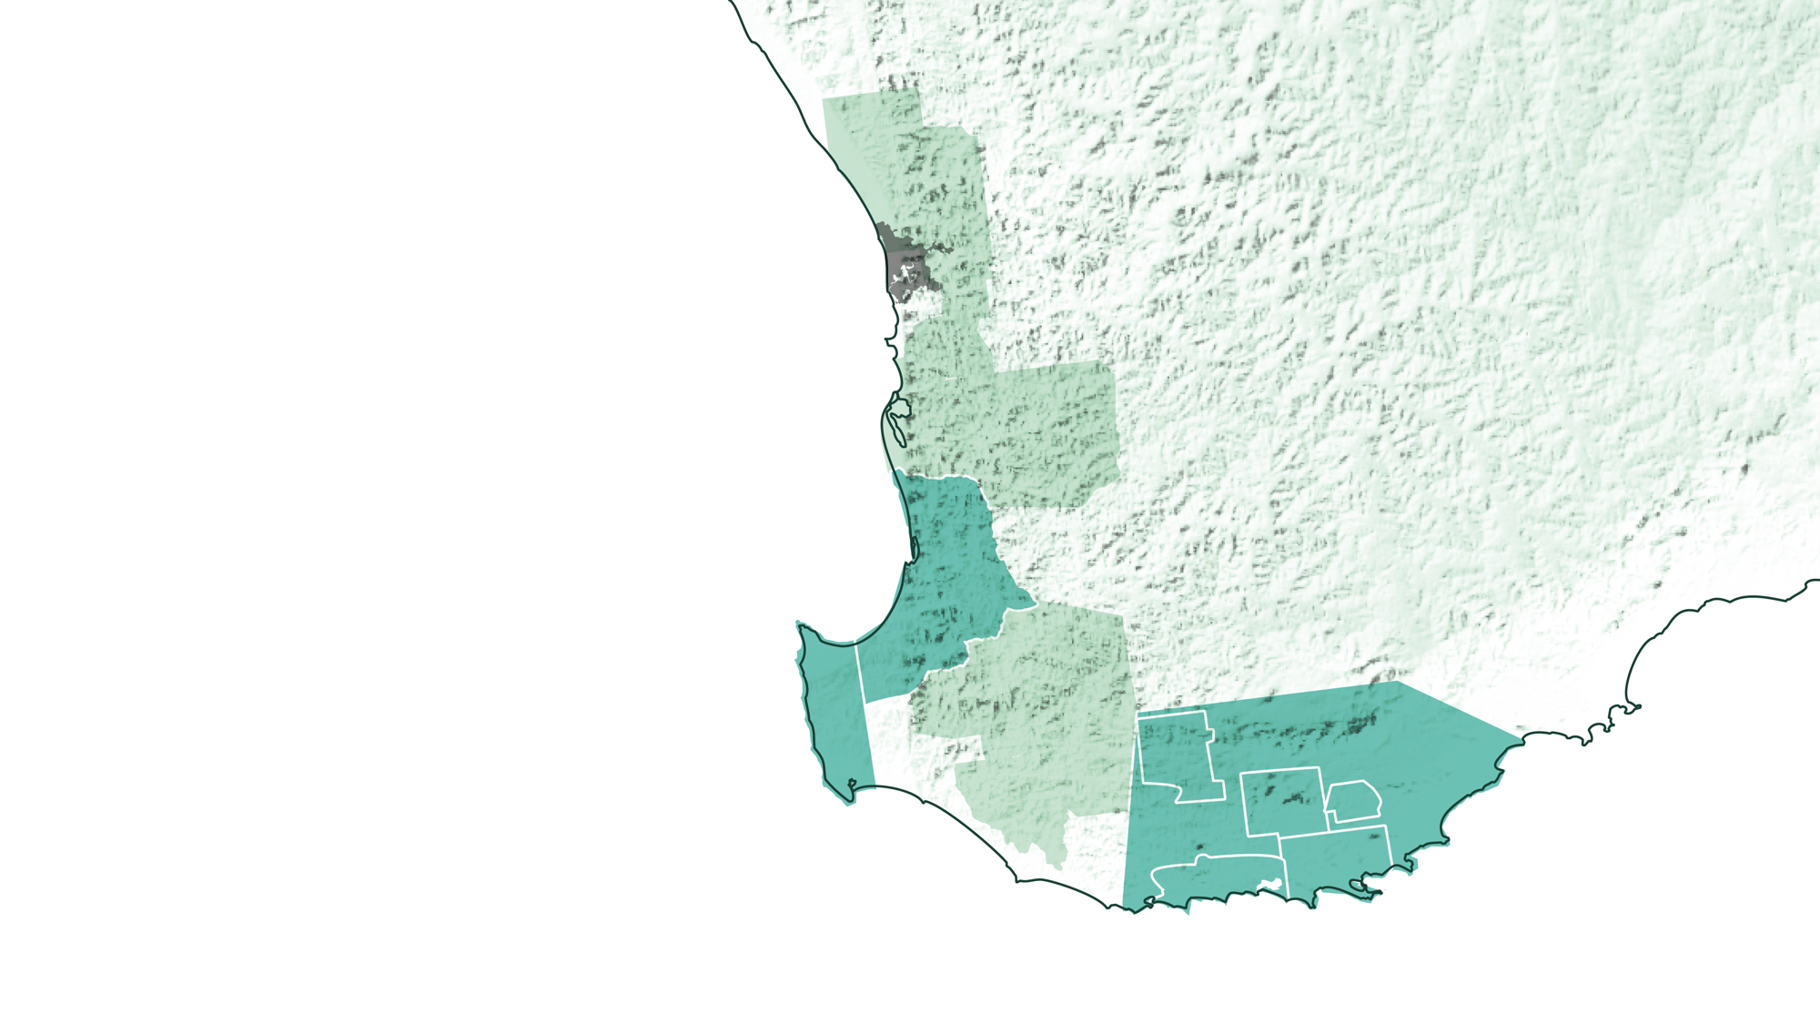
ออสเตรเลียตะวันตก
จีโอกราฟ
มาร์กาเรต ริเวอร์
เกรท เซาเทิร์น
Notes:
ในแถบออสเตรเลียตะวันตก พื้นที่ที่ผลิตไวน์จะหนาแน่นในพื้นที่เขตเกรท เซาเทิร์น, ส่วนแถบตะวันตกเฉียงใต้ มีบางเขตพื้นที่อยู่ติดกับเพิร์ธที่เป็นเมืองหลวงของรัฐ อาทิ สวอน ดิสทริก แต่เขตพื้นที่ที่ผลิตไวน์ส่วนใหญ่จะอยู่แถบตอนใต้ ได้แก่ แบล็ควูด แวลลีย์, จีโอกราฟ, เกรท เซาเทิร์น, พีล, เพมเบอร์ตัน, แมนเจอมัพ, มาร์กาเรต ริเวอร์, และสวอน ดิสทริก ในช่วงนี้เราจะกล่าวถึงเขตพื้นที่ที่เป็นต้นกำเนิดของชาร์ดอนเนย์ในออสเตรเลียตอนใต้ นั่นก็คือ มาร์กาเรต ริเวอร์

Slide 24
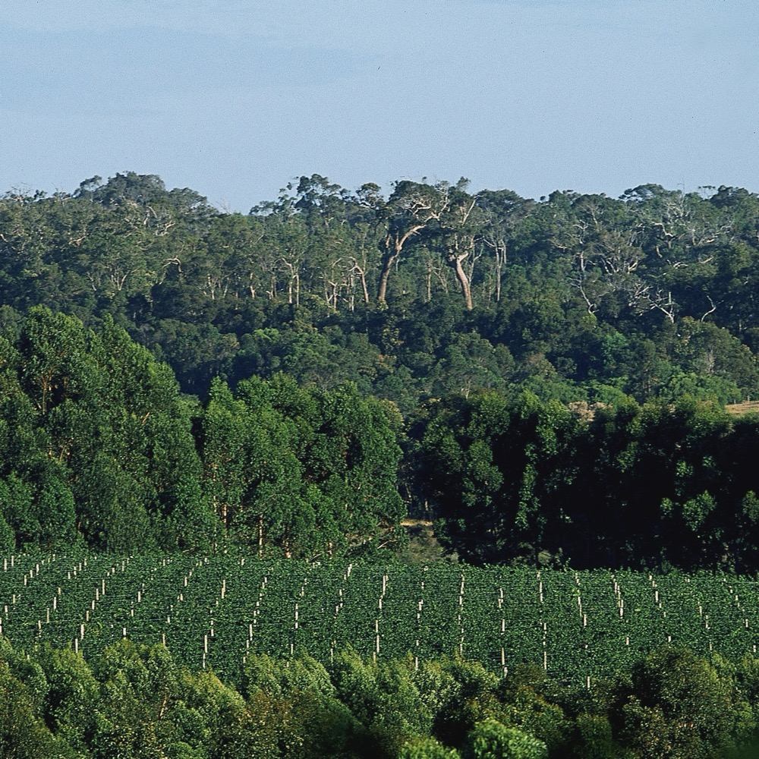
มาร์กาเรต ริเวอร์
ประวัติศาสตร์ของการวิจัยและพัฒนา
ผู้บุกเบิก
สถานที่ตั้งริมฝั่งทะเล
Notes:
มาร์กาเรต ริเวอร์สร้างชื่อเสียงจากการเป็นแหล่งกำเนิดของไวน์ชั้นดีของประเทศออสเตรเลียได้ภายในเวลาไม่ถึง 50 ปี การที่สถานที่ตั้งอยู่ติดทะเลทำให้เขตพื้นที่นี้เป็นพื้นที่แห่งความงามตามธรรมชาติ ไร่องุ่นหลาย ๆ แห่งจึงจะเห็นเป็นภาพไร่องุ่นที่มีภาพด้านหลังเป็นชายฝั่งทะเล เป็นภาพสวยงามจนลืมหายใจมากที่สุดในโลก
มาร์กาเรต ริเวอร์มีความสามารถในการผลิตไวน์เทียบเท่าไวน์ที่ดีสุดในโลก ชาร์ดอนเนย์ของที่นี่ทำให้ได้รู้สึกถึงความสุกของผลไม้ ความลึกล้ำของกลิ่นรส ความกลมกลืนของเนื้อสัมผัส พร้อมกับความเป็นกรดอันสดชื่นที่ทำให้เก็บไวน์ไว้ได้นานอย่างสง่างาม

Slide 25
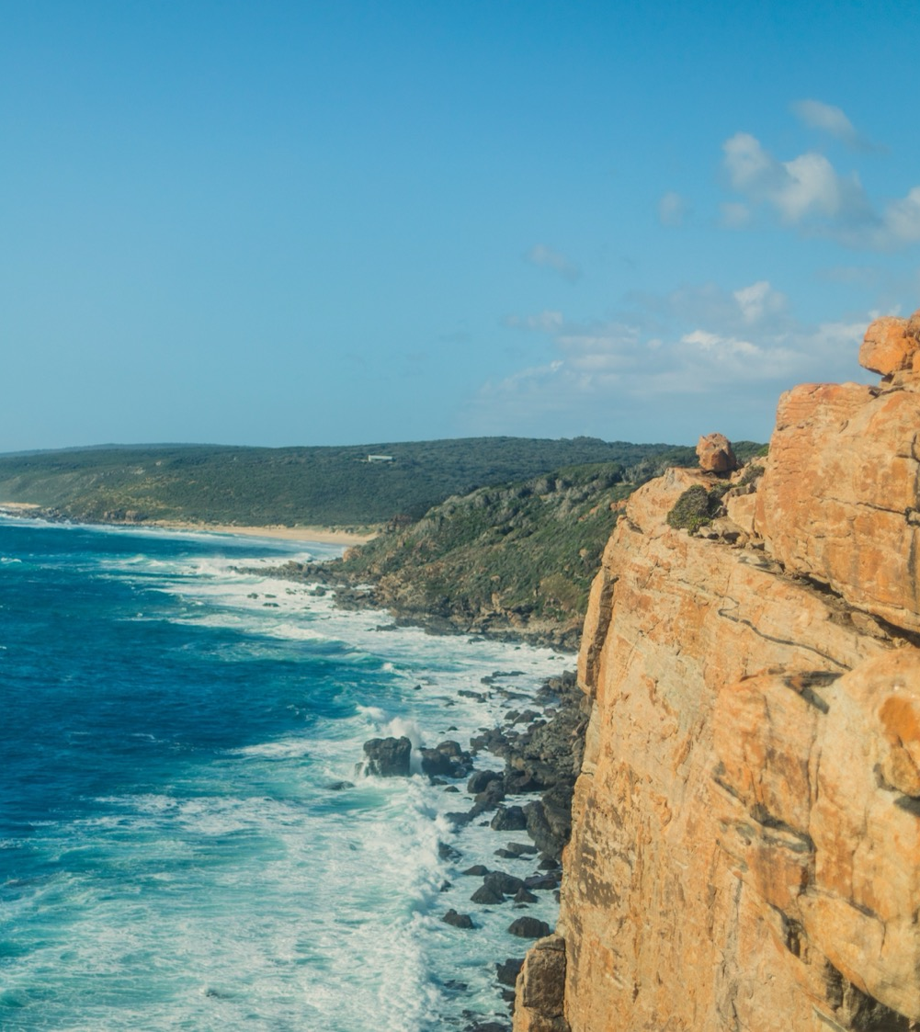
ภูมิอากาศ
ระดับความสูง
เมดิเตอร์เรเนียน
สูงมาก
>1,000 ม.
>3,280 ฟุต
ได้รับอิทธิพลสูงจากทะเล, ขนาบด้วยมหาสมุทรทั้งสามด้าน
สูง
750–999 ม.
2,460–3,279 ฟุต
มาร์กาเรต ริเวอร์
0 - 231 เมตร (0 - 757 ฟุต)
ปานกลาง
500–749 ม.
1,640–2,459 ฟุต
ต่ำ
0–499 ม.
0–1,639 ฟุต

Slide 26
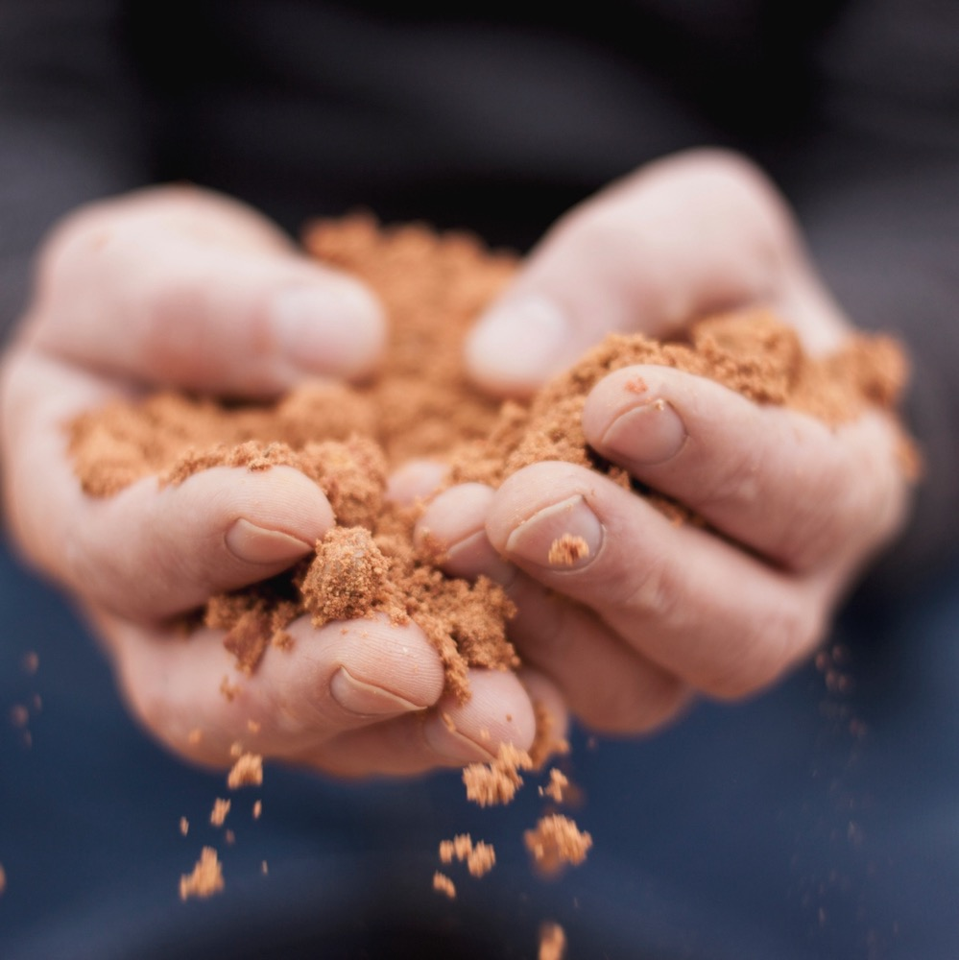
ดิน
เขตพื้นที่นี้ประกอบด้วยดินร่วนสีเทา มีดินเหนียวอยู่ชั้นล่างถัดไป เป็นดินที่ปลูกองุ่นได้ยอดเยี่ยม สันเขาที่ทอดยาวจากแหลมเนเชอรัลลิสท์ไปสู่แหลมลูวิน มีดินร่วนปนกรวดเป็นหลักซึ่งอยู่บนหินแกรนิตและหินไนส์ แต่ความสามารถในการเก็บกักน้ำโดยรวมนั้นต่ำ ชั้นหินแกรนิตจึงเป็นตัวกระตุ้นให้ต้นองุ่นต้องหยั่งรากลึกลงไปเพื่อเข้าถึงแร่ธาตุและน้ำ

Slide 27
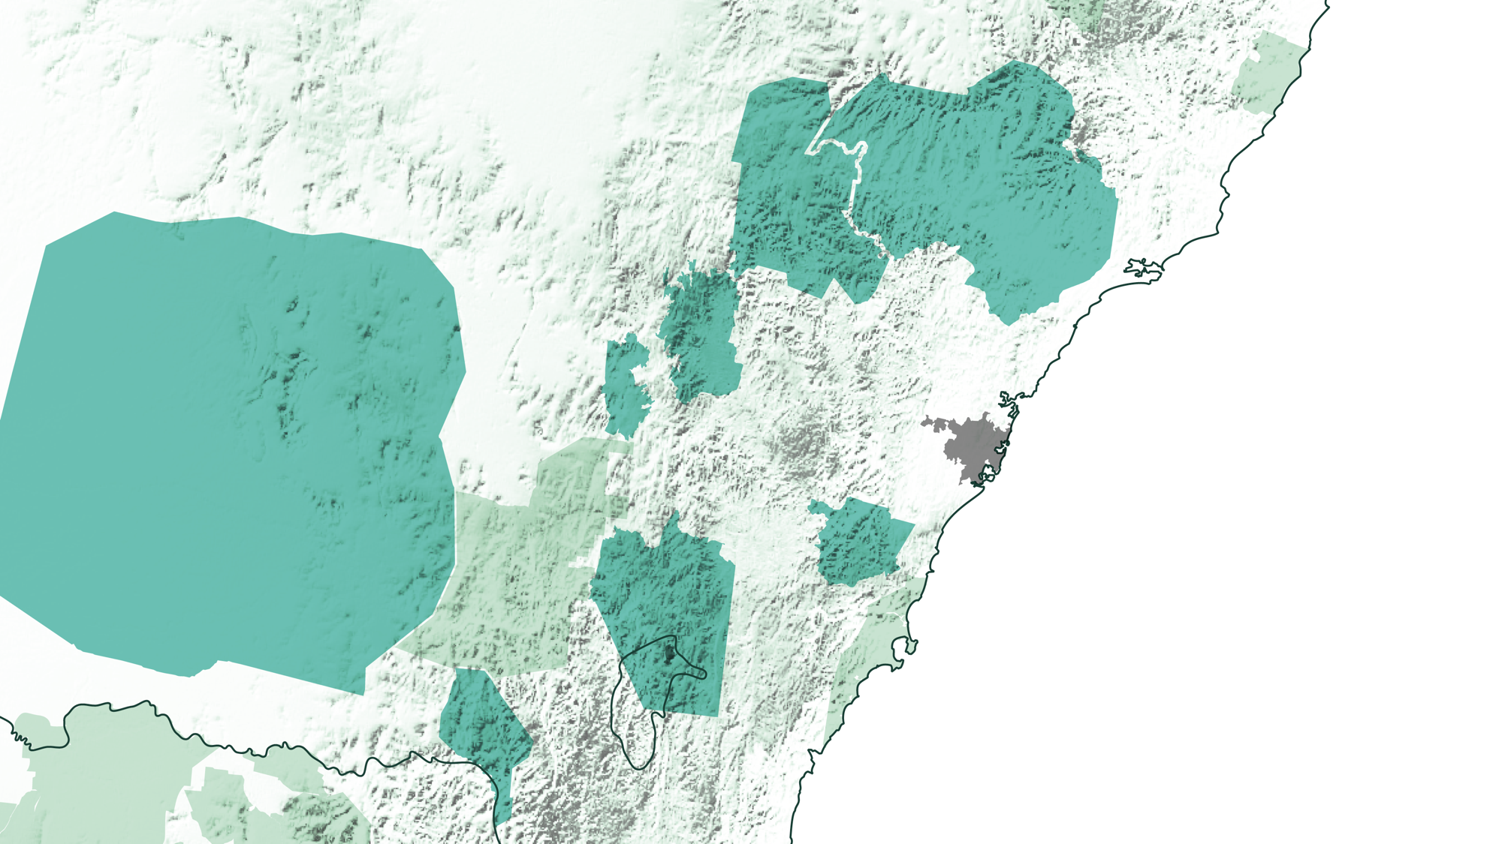
นิวเซาท์เวลส์ และออสเตรเลียน แคพิทอล เทร์ริทอรี
มัดจี
ฮันเตอร์ แวลลีย์
คาวร่า
ออเรนจ์
ริเวอร์รินา
แคนเบอร์รา
ดิสทริกส์
เซาเทิร์น ไฮแลนด์
ทัมเบอรัมบา
Notes:
รัฐนิวเซาท์เวลส์เป็นถิ่นกำเนิดของ 14 เขตผลิตไวน์ที่ต่างเป็นอิสระ, ฮันเตอร์เป็นเขตพื้นที่ผลิตไวน์ที่เก่าแก่ที่สุดของประเทศออสเตรเลียและมีการผลิตอย่างต่อเนื่อง ริเวอร์รินาเป็นพื้นที่ที่ผลิตไวน์ปริมาณมากและกินอาณาบริเวณกว้างไกล และออเรนจ์, ทัมเบอรัมบา และ แคนเบอร์รา ดิสทริกส์ เป็นเขตผลิตไวน์ที่มีภูมิอากาศเย็น (แคนเบอร์รา ดิสทริกส์มีพื้นที่คาบเกี่ยวทั้งในนิวเซาท์เวลส์และออสเตรเลียนแคพิทอลเทร์ริทอรี ซึ่งเป็นเขตการปกครองหนึ่งซึ่งตั้งอยู่ในรัฐนิวเซาท์เวลส์)

Slide 28
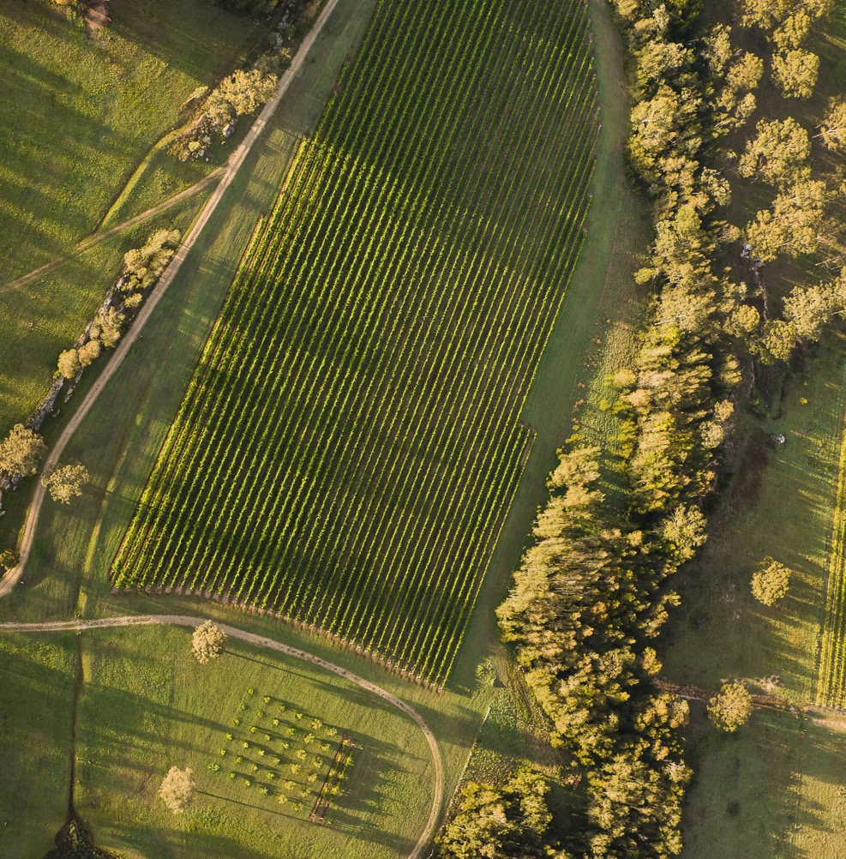
ฮันเตอร์ แวลลีย์
บ้านเกิดของไวน์ออสเตรเลีย
บ้านของครอบครัวไทเรลล์
สถานที่ท่องเที่ยวยอดนิยม
เกร็ดความรู้
ฮันเตอร์เป็นเขตพื้นที่ผลิตไวน์ที่เก่าแก่ที่สุดของประเทศออสเตรเลีย และมีการผลิตอย่างต่อเนื่อง แบ่งเป็นฮันเตอร์ตอนล่าง ซึ่งเป็นที่ตั้งของโรงผลิตไวน์ส่วนใหญ่ และฮันเตอร์ตอนบน
Notes:
ฮันเตอร์ แวลลีย์อยู่ห่างจากย่านศูนย์กลางธุรกิจของซิดนีย์โดยเดินทางด้วยรถยนต์ไปประมาณสามชั่วโมงเศษ ฮันเตอร์ แวลลีย์เป็นศูนย์รวมความบันเทิงสำหรับชาวซิดนีย์ และนักท่องเที่ยวที่นิยมเรื่องราวทางประวัติศาสตร์อันเข้มข้นและเพลิดเพลินกับการชิมไวน์ที่ฮันเตอร์ผลิต ชาร์ดอนเนย์ของฮันเตอร์ถูกเรียกว่ามีสไตล์แบบ ‘แสงอาทิตย์ในขวดไวน์’ กล่าวคือ ในทุกหยาดหยดของน้ำไวน์มีรสชาติเข้มข้นของเนยและโอ๊ก แต่ภายในระยะเวลา 15 ปีที่ผ่านมานี้ เขตผลิตไวน์นี้ชอบการรื้อฟื้นสิ่งเก่ามาสร้างใหม่ให้เป็นที่นิยม ผู้ผลิตไวน์ยังคงผลิตชาร์ดอนเนย์ที่เข้มเต็มรสชาติ แต่ใช้วิธีการผลิตที่ใช้ถังไม้โอ๊กและการหมักแบบมาโลแลกติกน้อยลง กลิ่นรสก็จะมีตั้งแต่พีชขาวไปจนผลไม้ประเภทส้มที่มีความเป็นกรดแบบหินชนวน

Slide 29

ภูมิอากาศ
ระดับความสูง
เขตกึ่งร้อน
สูงมาก
>1,000 ม.
>3,280 ฟุต
สูง
750–999 ม.
2,460–3,279 ฟุต
ฮันเตอร์ แวลลีย์
22 – 254 เมตร (72 – 833 ฟุต)
ปานกลาง
500–749 ม.
1,640–2,459 ฟุต
ได้รับอิทธิพลจากทะเล
ต่ำ
0–499 ม.
0–1,639 ฟุต

Slide 30
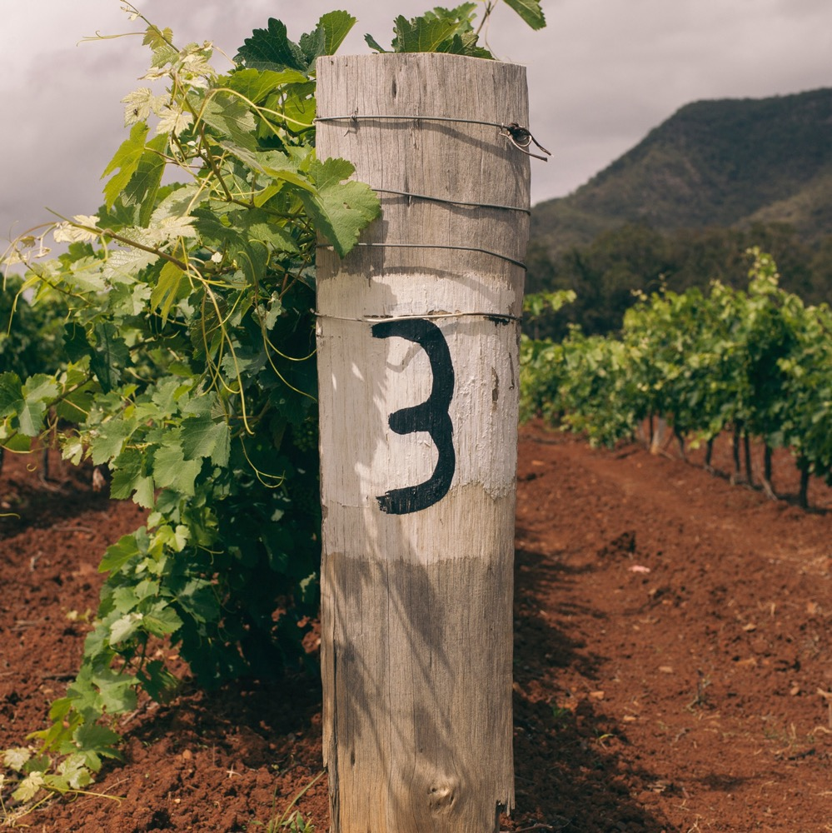
ดิน
ดินแถบฮันเตอร์ตอนล่างนั้นแตกต่างกันไป มีตั้งแต่ดินแถบที่ราบลุ่มตะกอนน้ำพา ไปจนดินร่วนลึก ดินสีแดงร่วนซุยที่ชั้นดินมีคุณสมบัติต่างกัน ส่วนฮันเตอร์ตอนบน มีแม่น้ำและลำธารให้ความชุ่มชื้นกับดินร่วนสีดำปนทราย ที่มักซ้อนทับอยู่บนดินร่วนปนดินเหนียวอัลคาไลน์ ส่วนเนินเขาแถบเทือกเขาโบรคเคนแบ็คจะเป็นชั้นหินบะซอลต์ที่เกิดจากภูเขาไฟ

Slide 31
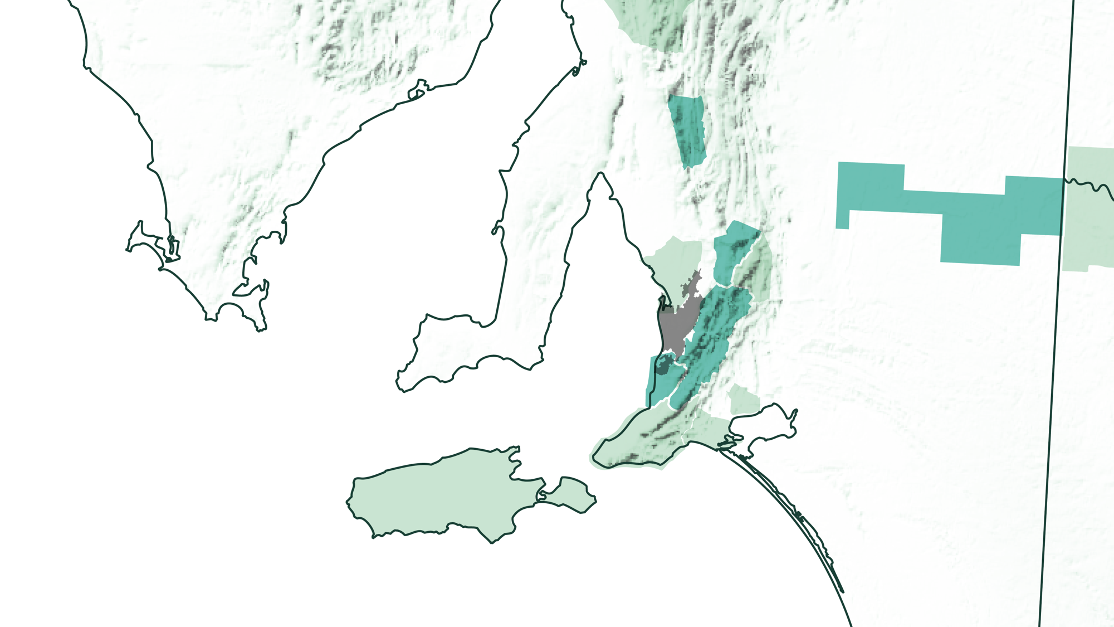
แคลร์ แวลลีย์
ออสเตรเลียใต้
ริเวอร์แลนด์
บารอสซา แวลลีย์
แอดิเลด ฮิลส์
แมคลาเรน เวล
Notes:
ออสเตรเลียตอนใต้รับผิดชอบต่อครึ่งหนึ่งของผลผลิตรวมรายปีขององุ่นในประเทศออสเตรเลีย เป็นแหล่งกำเนิดของหลายเขตผลิตไวน์ที่มีชื่อเสียงมากที่สุดและมีองุ่นที่เก่าแก่ที่สุดในประเทศ

Slide 32
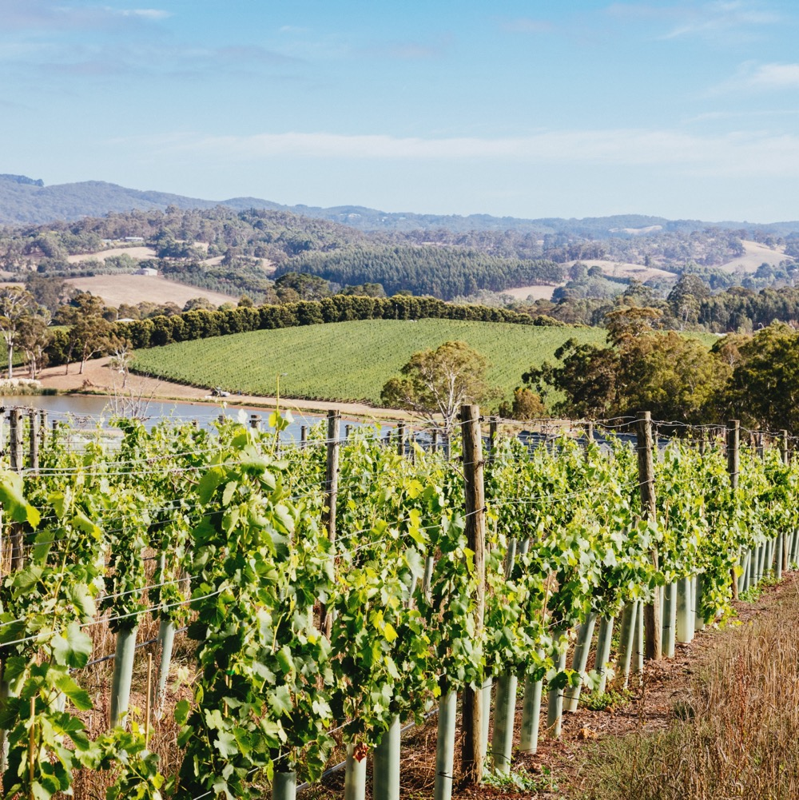
แอดิเลด ฮิลส์
มรดกตกทอดจากเยอรมัน
สวรรค์แห่งผู้รักอาหาร
เขตพื้นที่แห่งการเกิดใหม่
ศูนย์กลางแห่งภูมิอากาศเย็น
รู้หรือไม่?
แอดิเลด ฮิลส์มีสองเขตผลิตไวน์ย่อย ได้แก่ เลนส์วูด และพิคคาดิลลี แวลลีย์
Notes:
ผู้ที่ชื่นชอบอาหารจะพบความสำราญใจเมื่อได้มาเยือนเขตผลิตไวน์แห่งนี้ ใช้เวลาขับรถจากย่านศูนย์กลางธุรกิจของเมืองแอดิเลดมาเพียง 30 นาที, ที่นี่มีการปลูกองุ่นในช่วงปี ค.ศ. 1870 แต่ยุคนั้นพบความยากลำบากจากการปลูกองุ่นในที่มาจากสภาพอากาศเย็น แต่ในช่วงปี ค.ศ. 1930 ปัญหาก็หมดไป เขตพื้นที่นี้กลับฟื้นคืนชีวิตขึ้นมาใหม่เมื่อ นายไบรอัน โครเซอร์ ผู้ผลิตไวน์ลงมือปลูกชาร์ดอนเนย์เมื่อปี ค.ศ. 1979 ทำให้เขตผลิตไวน์นี้กลายเป็นเขตผลิตไวน์ที่มีศักยภาพเพียงพอที่จะเป็นหนึ่งในเขตผลิตไวน์ที่ดีที่สุดที่จะปลูกองุ่นในสภาพอากาศเย็นได้, เมืองแอดิเลด ฮิลส์เป็นเขตผลิตไวน์หลักที่มีสภาพอากาศเย็น สามารถผลิตชาร์ดอนเนย์ที่มีรสเปรี้ยวอ่อน ๆ มีเนื้อสัมผัส และมีความหรูหรา เพราะมีโครงสร้างของกรดที่จะทำให้เก็บไวน์ไว้ได้นาน และเป็นที่หนึ่งในการเป็นชาร์ดอนเนย์ที่ผลิตในพื้นที่อากาศเย็นที่มีความล้ำเลิศในโลก

Slide 33

ภูมิอากาศ
ระดับความสูง
ภูมิอากาศชายฝั่งทะเล
แบบปานกลาง
สูงมาก
>1,000 ม.
>3,280 ฟุต
แอดิเลด ฮิลส์
230 – 650 ม. (755 – 2,133 ฟุต)
ลักษณะภูมิอากาศเย็น
สูง
750–999 ม.
2,460–3,279 ฟุต
ปานกลาง
500–749 ม.
1,640–2,459 ฟุต
ต่ำ
0–499 ม.
0–1,639 ฟุต

Slide 34

ดิน
ดินที่แอดิเลด ฮิลส์แตกต่างกันไปตามโครงสร้างและคุณสมบัติทางเคมี เขตพื้นที่นี้มีดินผสม ดินทรายร่วนสีน้ำตาลหรือสีเทาแกมน้ำตาล มีดินทรายแทรกในดินเหนียวที่ซ้อนอยู่ข้างล่างถัดไป ความลึกของดินก็แตกต่างกันไปตามสภาพภูมิประเทศ ซึ่งมีทั้งแบบลาดชันเป็นแนวยาว เนินเขาลูกคลื่น ซึ่งจะทำให้เกิดดินปนหินตื้น ๆ ตลอดแนวไปจนถึงยอดเนิน และส่วนล่างสุดเป็นดินเหนียวคล้ายดินพรุ

Slide 35

แทสมาเนีย
พื้นที่ปลูกองุ่น
แม่น้ำไพเพอร์ส
ตะวันตกเฉียงเหนือ
ทามาร์ แวลลีย์
ชายฝั่งตะวันออก
โคล ริเวอร์ แวลลีย์
เดอร์เวนท์ แวลลีย์
ฮิวออน/ช่องแคบ
Notes:
แม้ว่าแทสมาเนียจะรู้จักกันอย่างเป็นทางการว่า เป็นเขตพื้นที่ผลิตไวน์แทสมาเนีย แต่รัฐบาลท้องถิ่นได้แบ่งเขตนี้เป็น 7 เขตพื้นที่ย่อย ได้แก่ นอร์ธเวสต์, ไพเพอร์ส ริเวอร์, ทามาร์ แวลลีย์, อีสต์โคสต์, เดอร์เวนท์ แวลลีย์, โคล ริเวอร์ แวลลีย์ และ ฮิวออน แวลลีย์

Slide 36

แทสมาเนีย
เขตพื้นที่อากาศเย็นสบาย
ดินแดนมหัศจรรย์แห่งไวน์แบบมีฟอง
สวรรค์แห่งอาหารชั้นเลิศ
Notes:
แทสมาเนียเป็นเขตพื้นที่ผลิตไวน์ในภูมิภาคที่อากาศเย็นสบายที่สุดแห่งหนึ่งของประเทศออสเตรเลีย เป็นที่รู้จักดีจากการผลิตไวน์แบบมีฟองที่ชนะรางวัล ซึ่งมีทั้งพิโนต์ นัวร์, ชาร์ดอนเนย์ และรีสลิง อากาศเย็นและดินอันเหมาะสมของแทสมาเนียทำให้ผลิตไวน์แบบดรายที่มีความหรูหรา ความเป็นกรดธรรมชาติอันแหลมคม และกลิ่นรสอันประณีตและล้ำลึก แต่ไวน์ของที่นี่ได้รับการควบคุมและมีความละเอียดอ่อน โดยจะไม่ทำให้รู้สึกว่ามีความเป็นโอ๊กหนักหนาหรือทำให้รู้สึกว่าผลไม้สุกจนเกินไป ชาร์ดอนเนย์ส่วนหนึ่งของแทสมาเนียใช้ผลิตไวน์แบบมีฟองคุณภาพสูง

Slide 37

ภูมิอากาศ
ระดับความสูง
ปานกลาง
สูงมาก
>1,000 ม.
>3,280 ฟุต
ได้รับอิทธิพลทางทะเล
จากทะเลแทสมัน ช่องแคบบาส
และมหาสมุทรอินเดีย
สูง
750–999 ม.
2,460–3,279 ฟุต
แทสมาเนีย
0 – 1264 ม. (0 – 4,147 ฟุต)
ไร่องุ่นส่วนใหญ่
ต่ำกว่า 100 ม. (328ฟุต)
ปานกลาง
500–749 ม.
1,640–2,459 ฟุต
ต่ำ
0–499 ม.
0–1,639 ฟุต

Slide 38
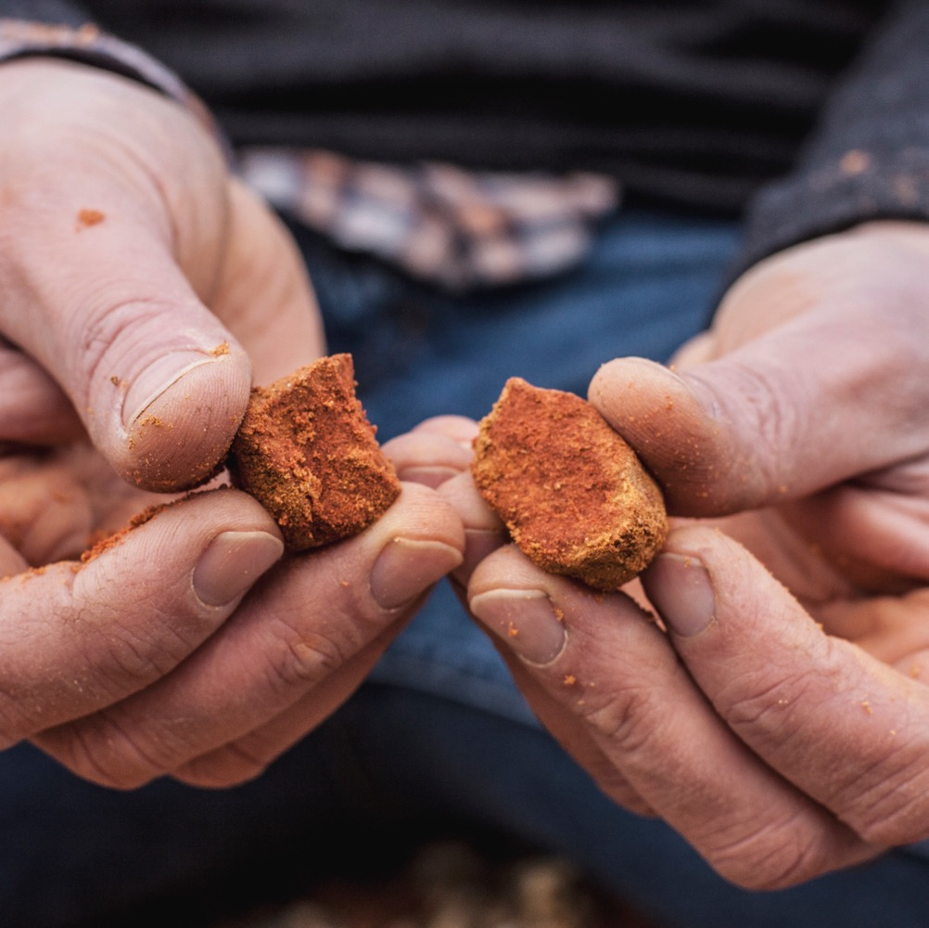
ดิน
แทสมาเนียเป็นเขตพื้นที่ผลิตไวน์ในภูมิภาคที่อากาศเย็นสบายที่สุดแห่งหนึ่งของประเทศออสเตรเลีย เป็นที่รู้จักดีจากการผลิตไวน์แบบมีฟองที่ชนะรางวัล ซึ่งมีทั้งพิโนต์ นัวร์, ชาร์ดอนเนย์ และรีสลิง อากาศเย็นและดินอันเหมาะสมของแทสมาเนียทำให้ผลิตไวน์แบบดรายที่มีความหรูหรา ความเป็นกรดธรรมชาติอันแหลมคม และกลิ่นรสอันประณีตและล้ำลึก แต่ไวน์ของที่นี่ได้รับการควบคุมและมีความละเอียดอ่อน โดยจะไม่ทำให้รู้สึกว่ามีความเป็นโอ๊กหนักหนาหรือทำให้รู้สึกว่าผลไม้สุกจนเกินไป ชาร์ดอนเนย์ส่วนหนึ่งของแทสมาเนียใช้ผลิตไวน์แบบมีฟองคุณภาพสูง

Slide 39
ชาร์ดอนเนย์
คุณสมบัติ
สี
กลิ่นรส
ชาร์ดอนเนย์
กลิ่นรสผลไม้หลัก
เบา
ปานกลาง
หนัก
มะนาวเหลือง
แอปเปิ้ล
ลูกแพร์
ลูกพีช
เนคทารีน
เมลอน
มะม่วง
สับปะรด
น้ำหนักน้ำไวน์
(บอดี้)
ไม่หวาน
หวานปานกลาง
หวาน
ความหวาน
CHARDONNAY
กลิ่นรสรอง
ไม่ใช้โอ๊ก/ต่ำ
ปานกลาง
สูง
โอ๊ก
โทสต์
วานิลลา
เนย
ทอฟฟี่
น้ำผึ้ง
แครม บรูเล
อบเชย
มะพร้าว
ตังเม
อัลมอนด์คั่ว
เครื่องเทศ
ชอล์ก
แร่ธาตุ
ความเปรี้ยว (แอซิดิตี้)
8%
12.5% – 14.5%
17%
แอลกอฮอล์
(Sparkling)
Notes:
ช่วงนี้เหมาะกับการชิมไวน์หลากชนิดที่คัดสรรมาและอภิปราย
ความสามารถในการปรับตัวของชาร์ดอนเนย์เป็นหนทางที่ดีในการใช้อธิบายการฟื้นตัวขององุ่นพันธุ์นี้ ทั้งที่ผ่านความยากลำบากในตลาดที่ไม่แน่นอนของประเทศออสเตรเลียมาได้ มันสามารถใช้อธิบายถึงสถานที่ไร่องุ่นที่เติบโตและยังเป็นเสมือนผืนผ้าใบในการบ่งบอกถึงการทดลองของผู้ผลิตไวน์ การปฏิวัติของชาร์ดอนเนย์เป็นใบเบิกทางให้ผู้ผลิตไวน์ออสเตรเลียโอบรับกลิ่นรสและลักษณะเฉพาะของพันธุ์องุ่นที่แสนวิเศษพันธุ์นี้ มีทั้งรสเปรี้ยวอ่อน เนื้อสัมผัสเบา ให้ความรู้สึกถึงอากาศเย็นไปจนไปแบบที่มีความเข้มข้น ความสุก เนื้อสัมผัสหนัก ให้ความรู้สึกถึงจากสถานที่ที่อากาศอุ่น

Slide 40

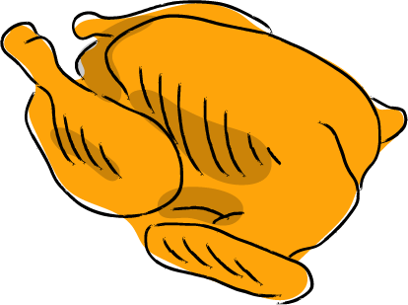
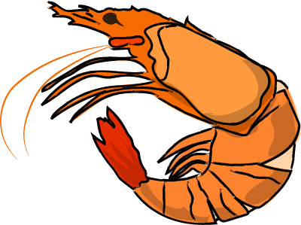
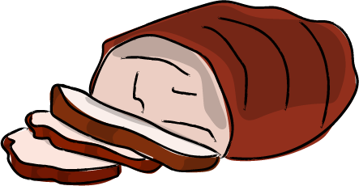
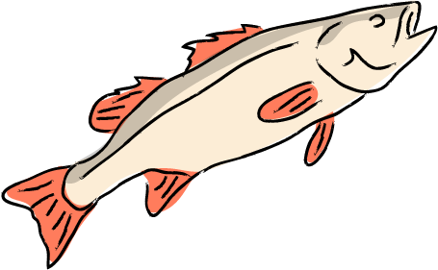
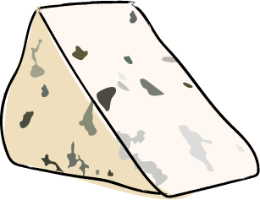
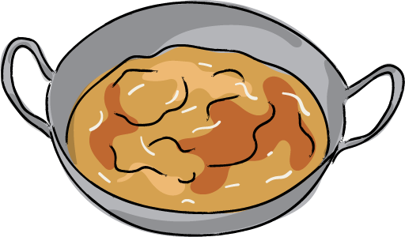
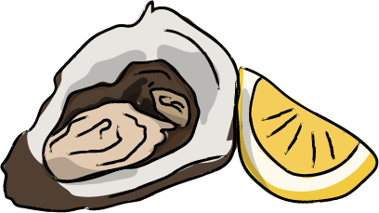
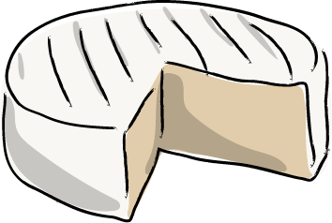
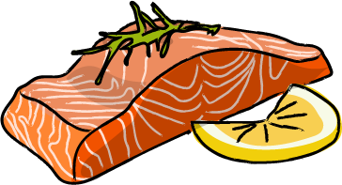
การจับคู่ไวน์กับอาหาร
ไม่ใช้ถังไม้โอ๊ก
ไก่อบ
ใช้ถังไม้โอ๊ก
กุ้ง
หมูอบ
ปลาย่าง
มีฟอง 100%
บลูชีส
CHARDONNAY
กุรุหม่าไก่
หอยนางรม
บรีชีสแบบทริปเปิ้ล
ปลาเทร้าท์

Slide 41
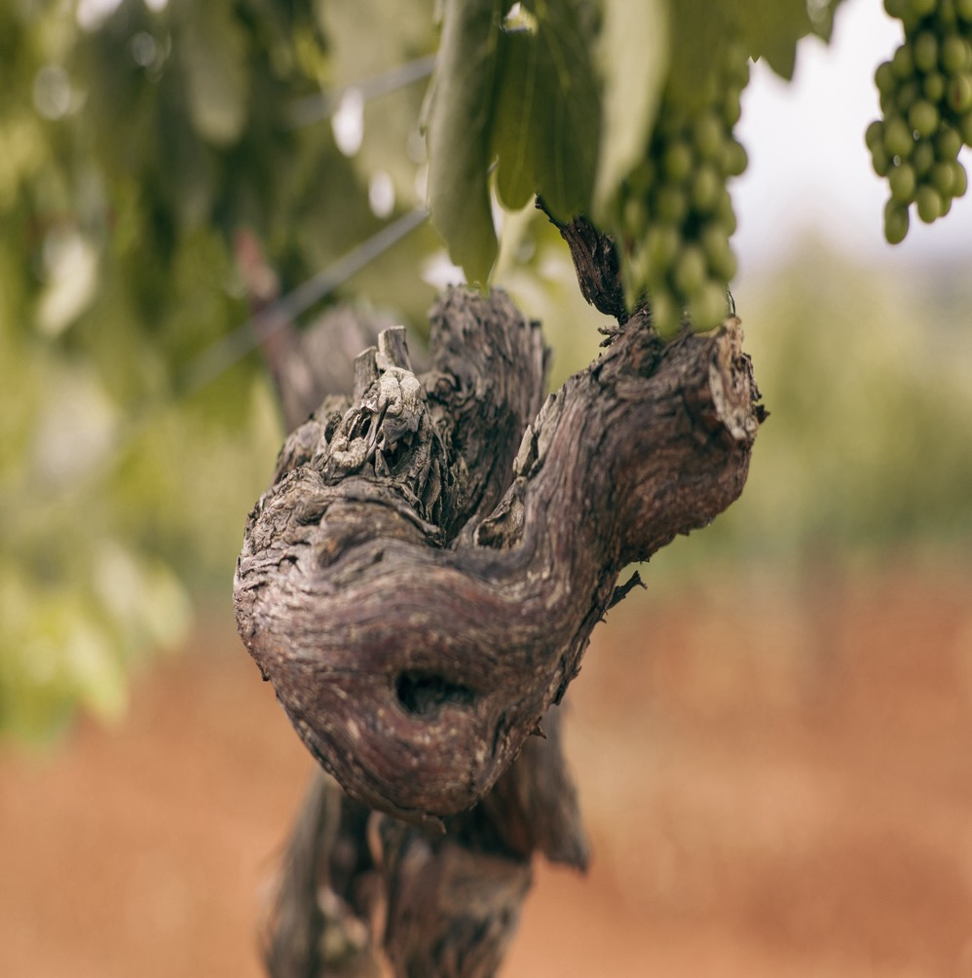
ชาร์ดอนเนย์
มีความหลากหลาย
เหมือนประเทศที่ผลิต
ไวน์ชาร์ดอนเนย์ของประเทศออสเตรเลียให้ความรู้สึกถึงแตร์รัวร์ที่มีความพิเศษเฉพาะและชุมชนที่มีชีวิตชีวาที่ปลูกมันขึ้นมา มีทั้งแบบแปลกแหกคอกไปถึงแบบประณีต แบบคลาสสิคไปจนถึงแบบร่วมสมัย ชาร์ดอนเนย์เป็นพันธุ์องุ่นที่มีความหลากหลาย

Slide 42
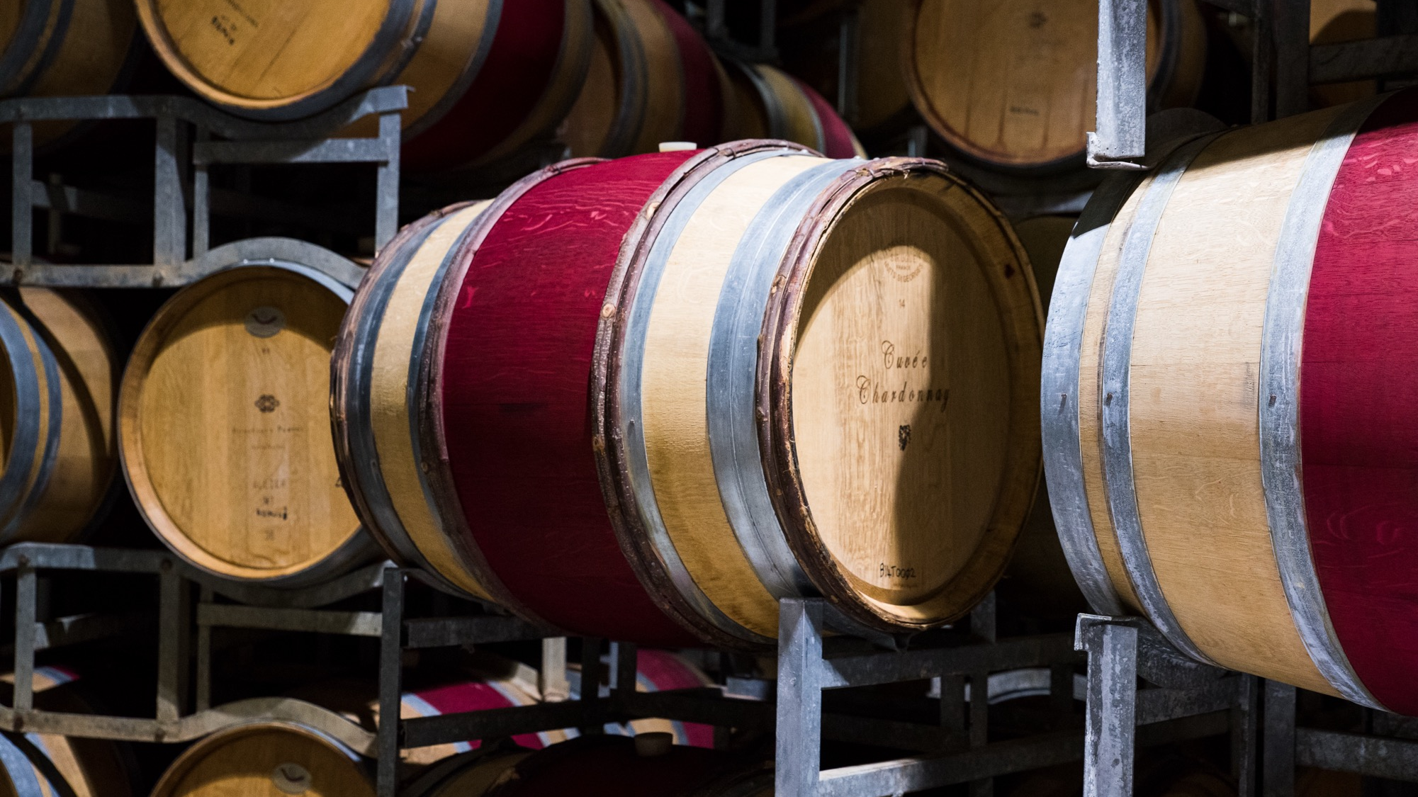
ขอบคุณ
Notes:
หากต้องการเรื่องราวนำเสนอพร้อมเครื่องมือและทรัพยากรข้อมูล สามารถศึกษาค้นคว้าได้ที่เว็บไซต์ www.australianwinediscovered.com
หรือหากมีคำถาม สามารถติดต่อทางอีเมล์ได้ที่ discovered@wineaustralia.com

